Slide 1
Гражданское и патриотическое воспитание обучающихся.
Муниципальное казенное общеобразовательное учреждение «Лобановская средняя школа № 11».

Slide 2
В современных условиях одним из важнейших приоритетов обновления содержания образования является модернизация и развитие гражданского и патриотического воспитания. Воспитание гражданина является главной целью образовательной системы. В рамках видеоролика предлагаем вам познакомятся с основными направлениями организации работы по патриотическому воспитанию в МКОУ СШ № 11 посредством учебных занятий и внеклассной деятельности.

Slide 3
Военно-спортивное направление в воспитании

Slide 4
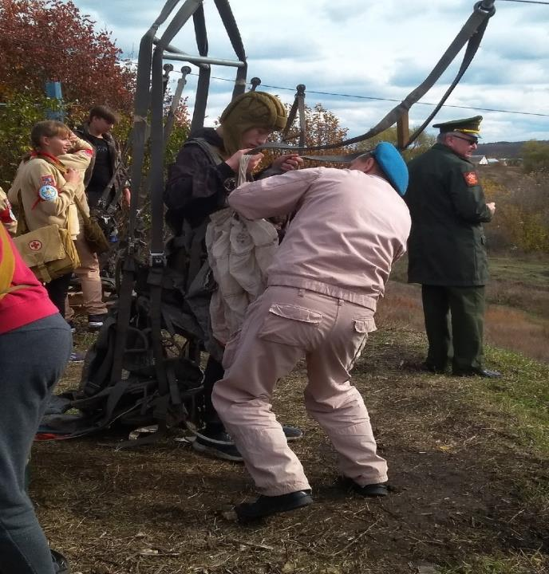

Slide 5
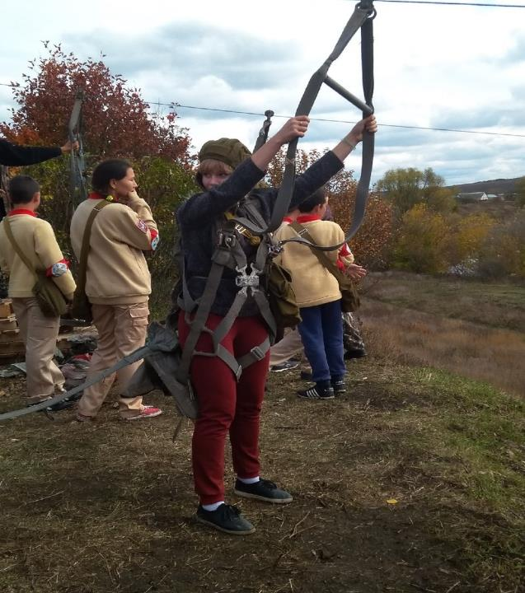

Slide 6
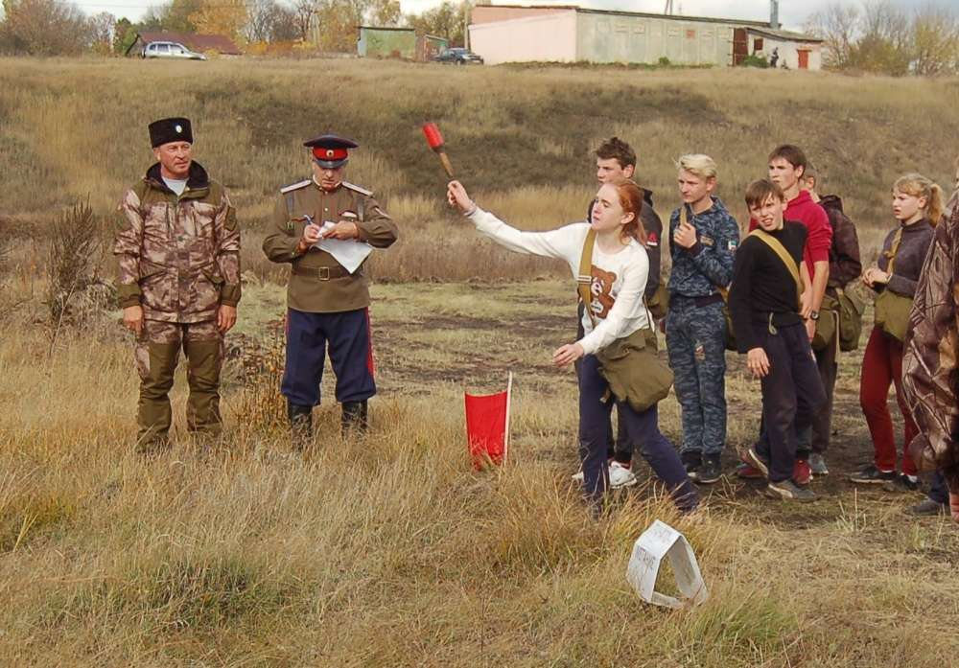

Slide 7
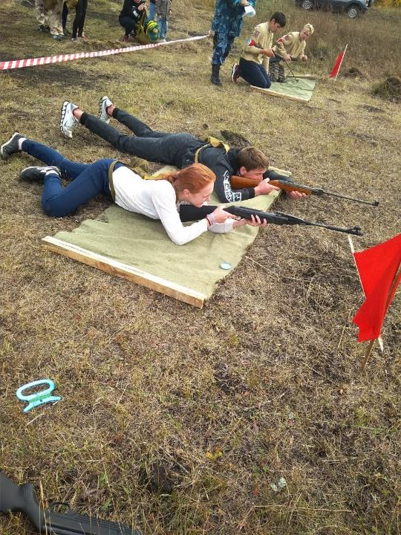

Slide 8
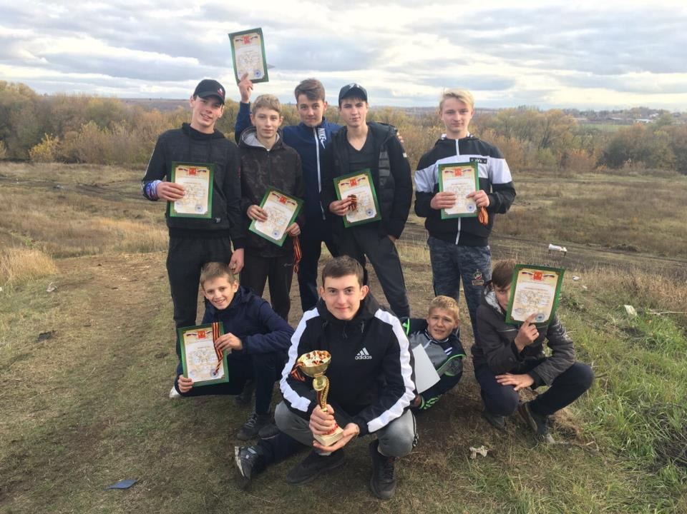

Slide 9
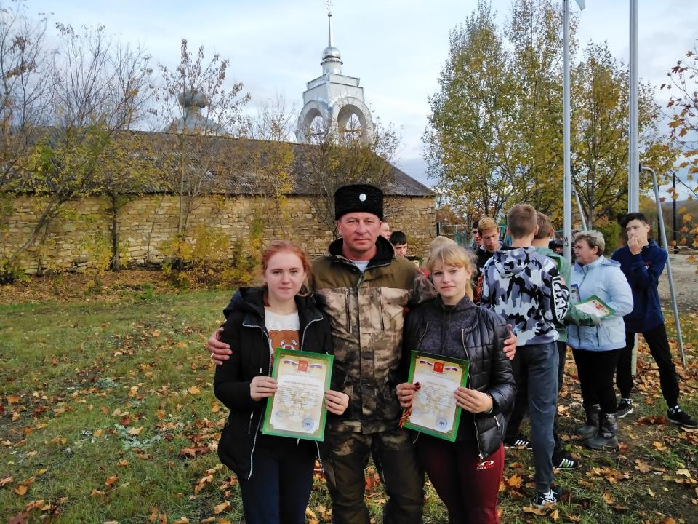

Slide 10
Гражданско-патриотическое направление в воспитании

Slide 11
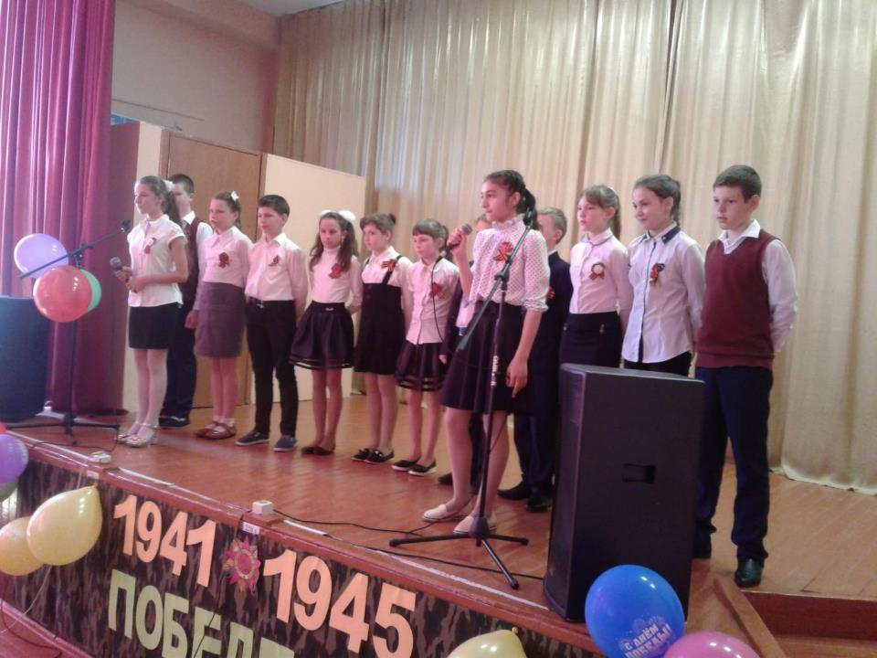

Slide 12
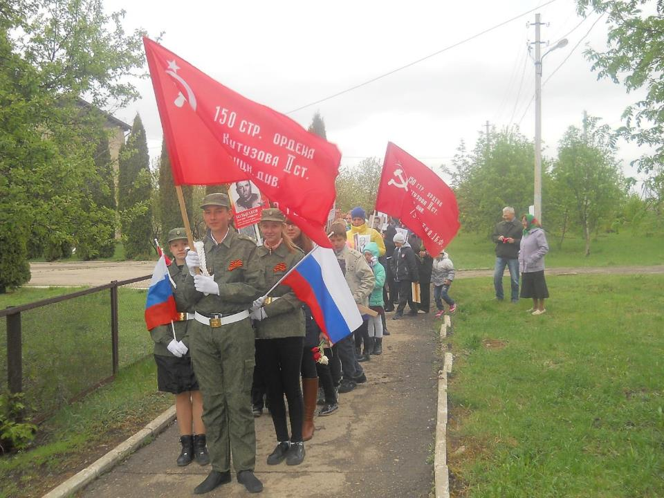

Slide 13
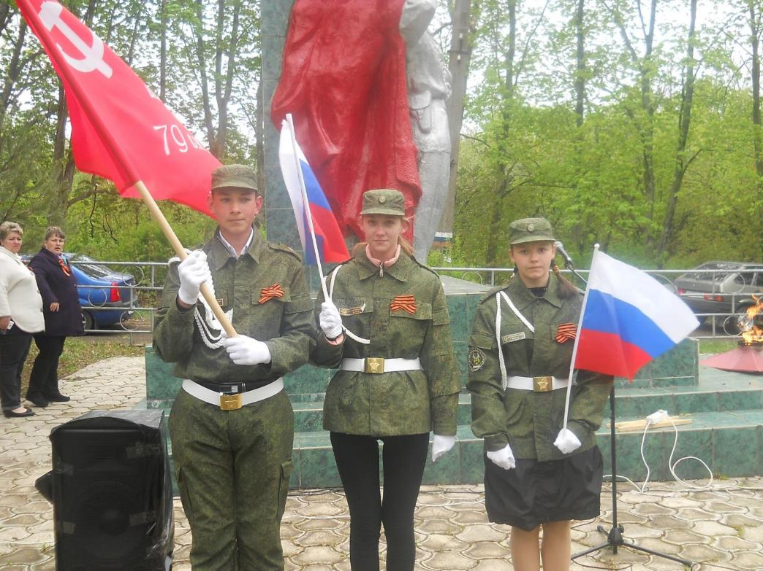

Slide 14
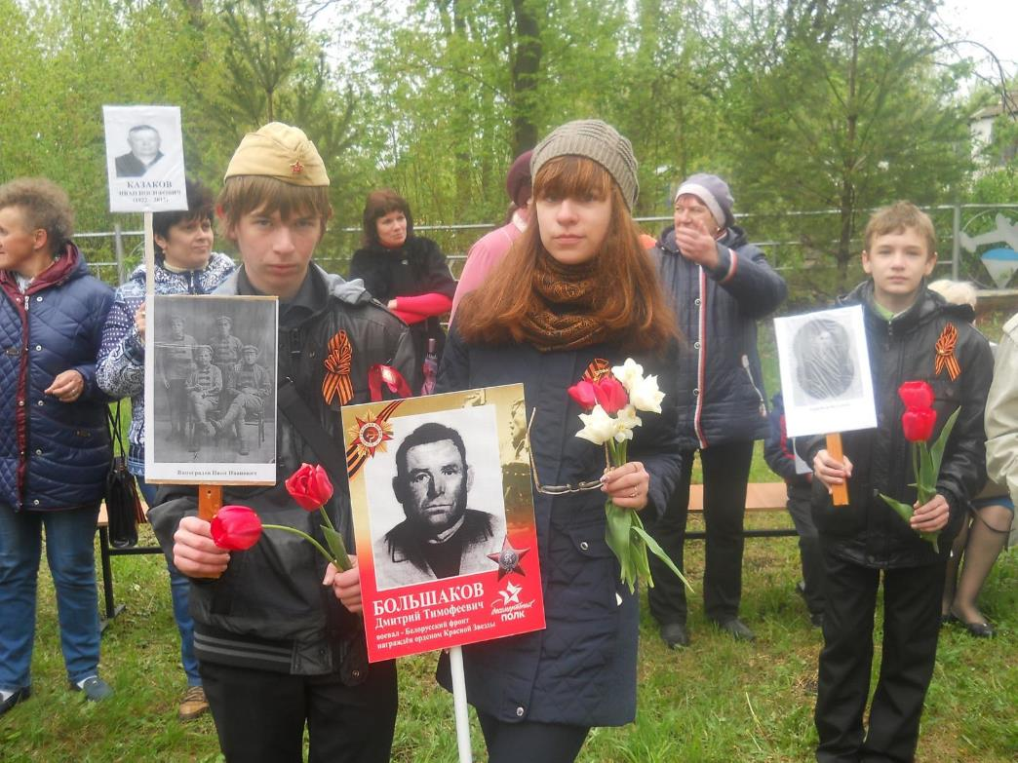
5

Slide 15
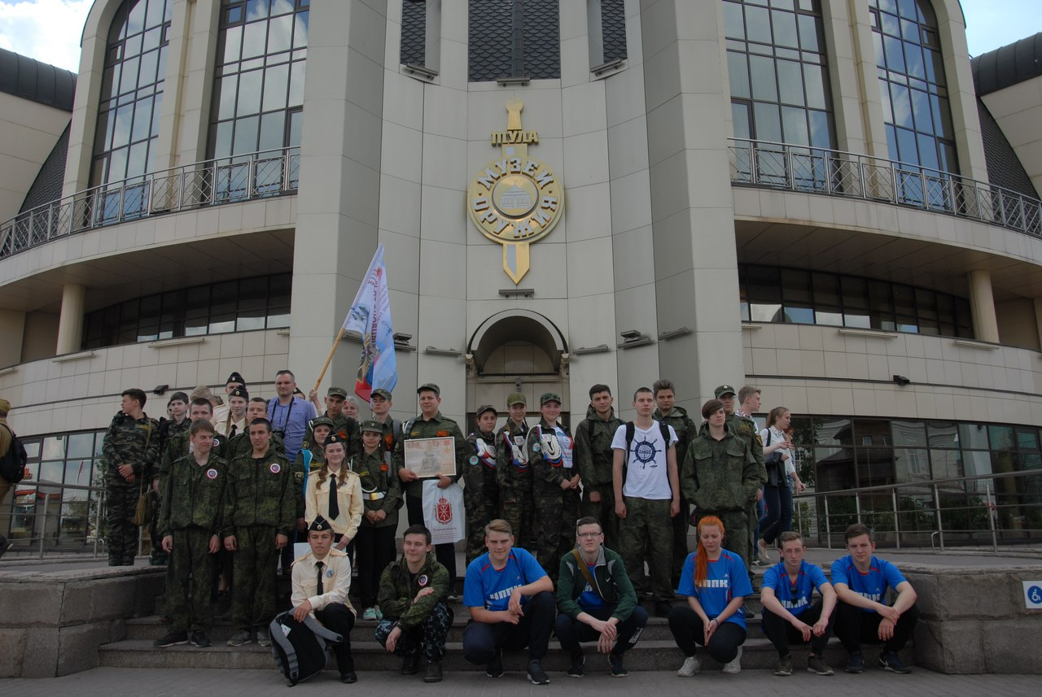

Slide 16
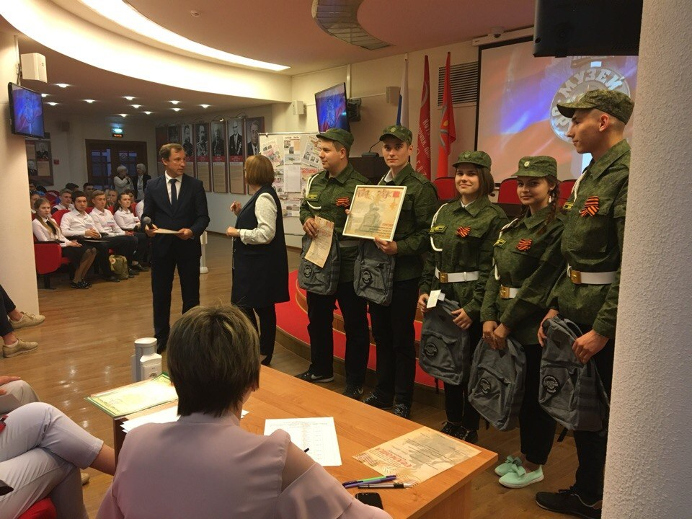

Slide 17
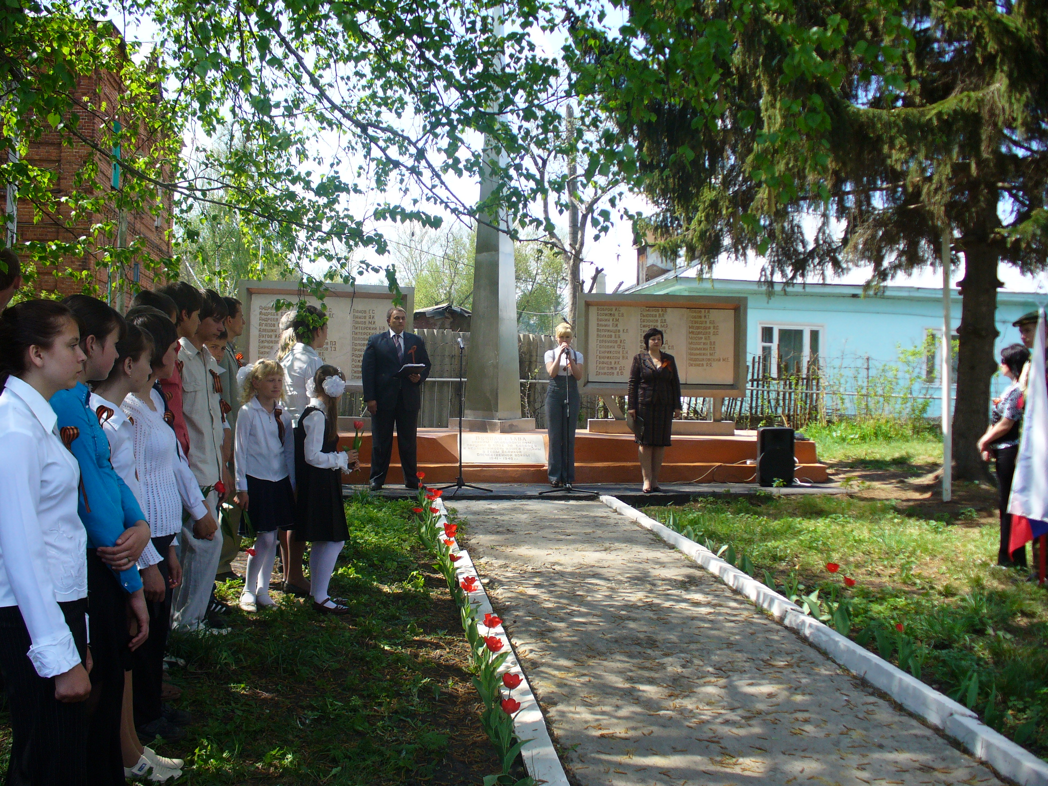

Slide 18
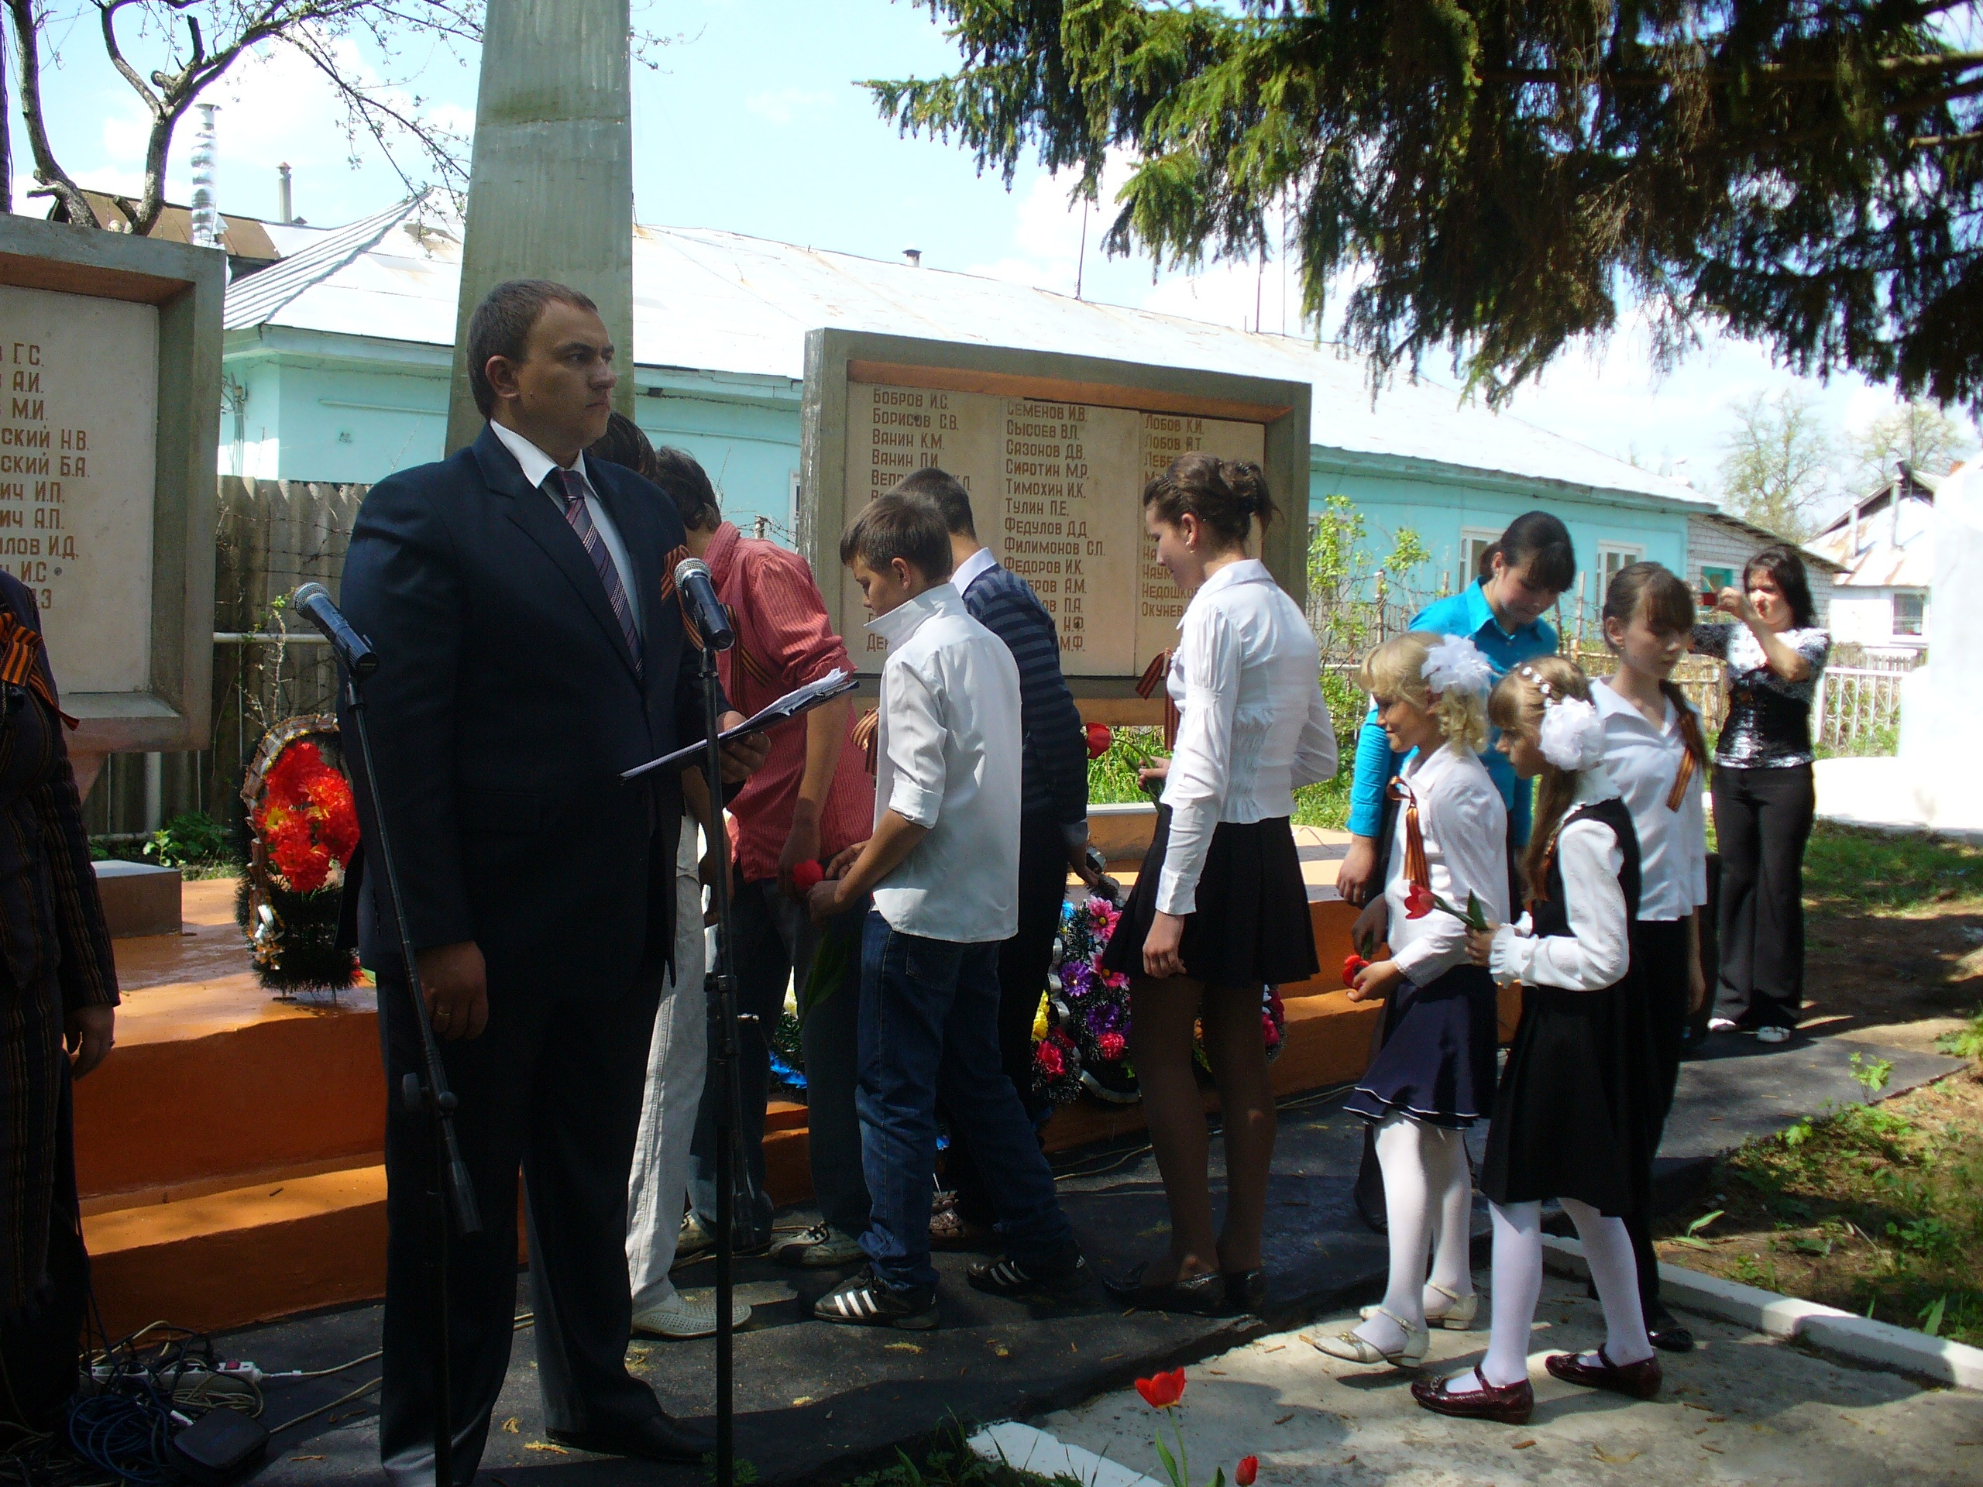

Slide 19
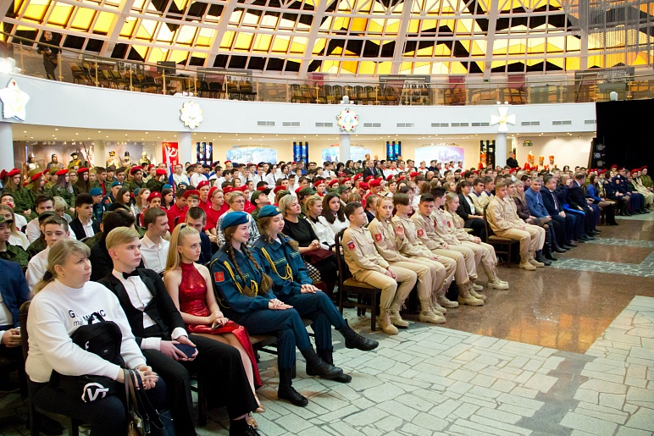

Slide 20
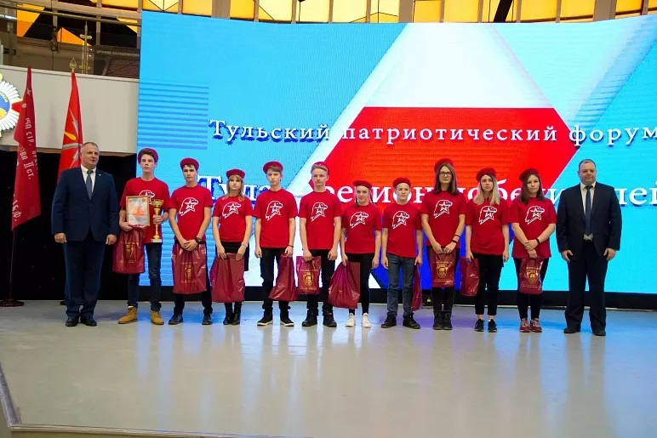

Slide 21
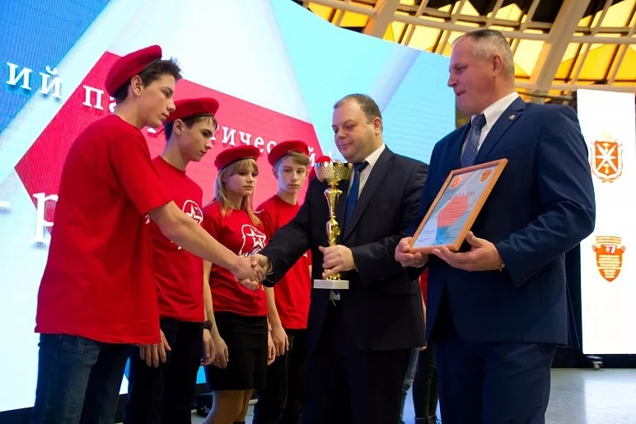

Slide 22
Историко-культурное направление в воспитании

Slide 23
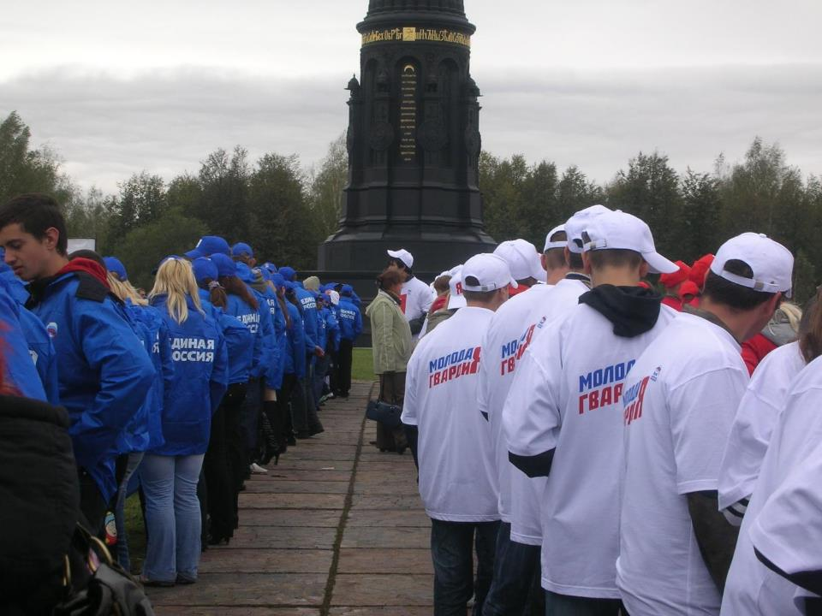

Slide 24
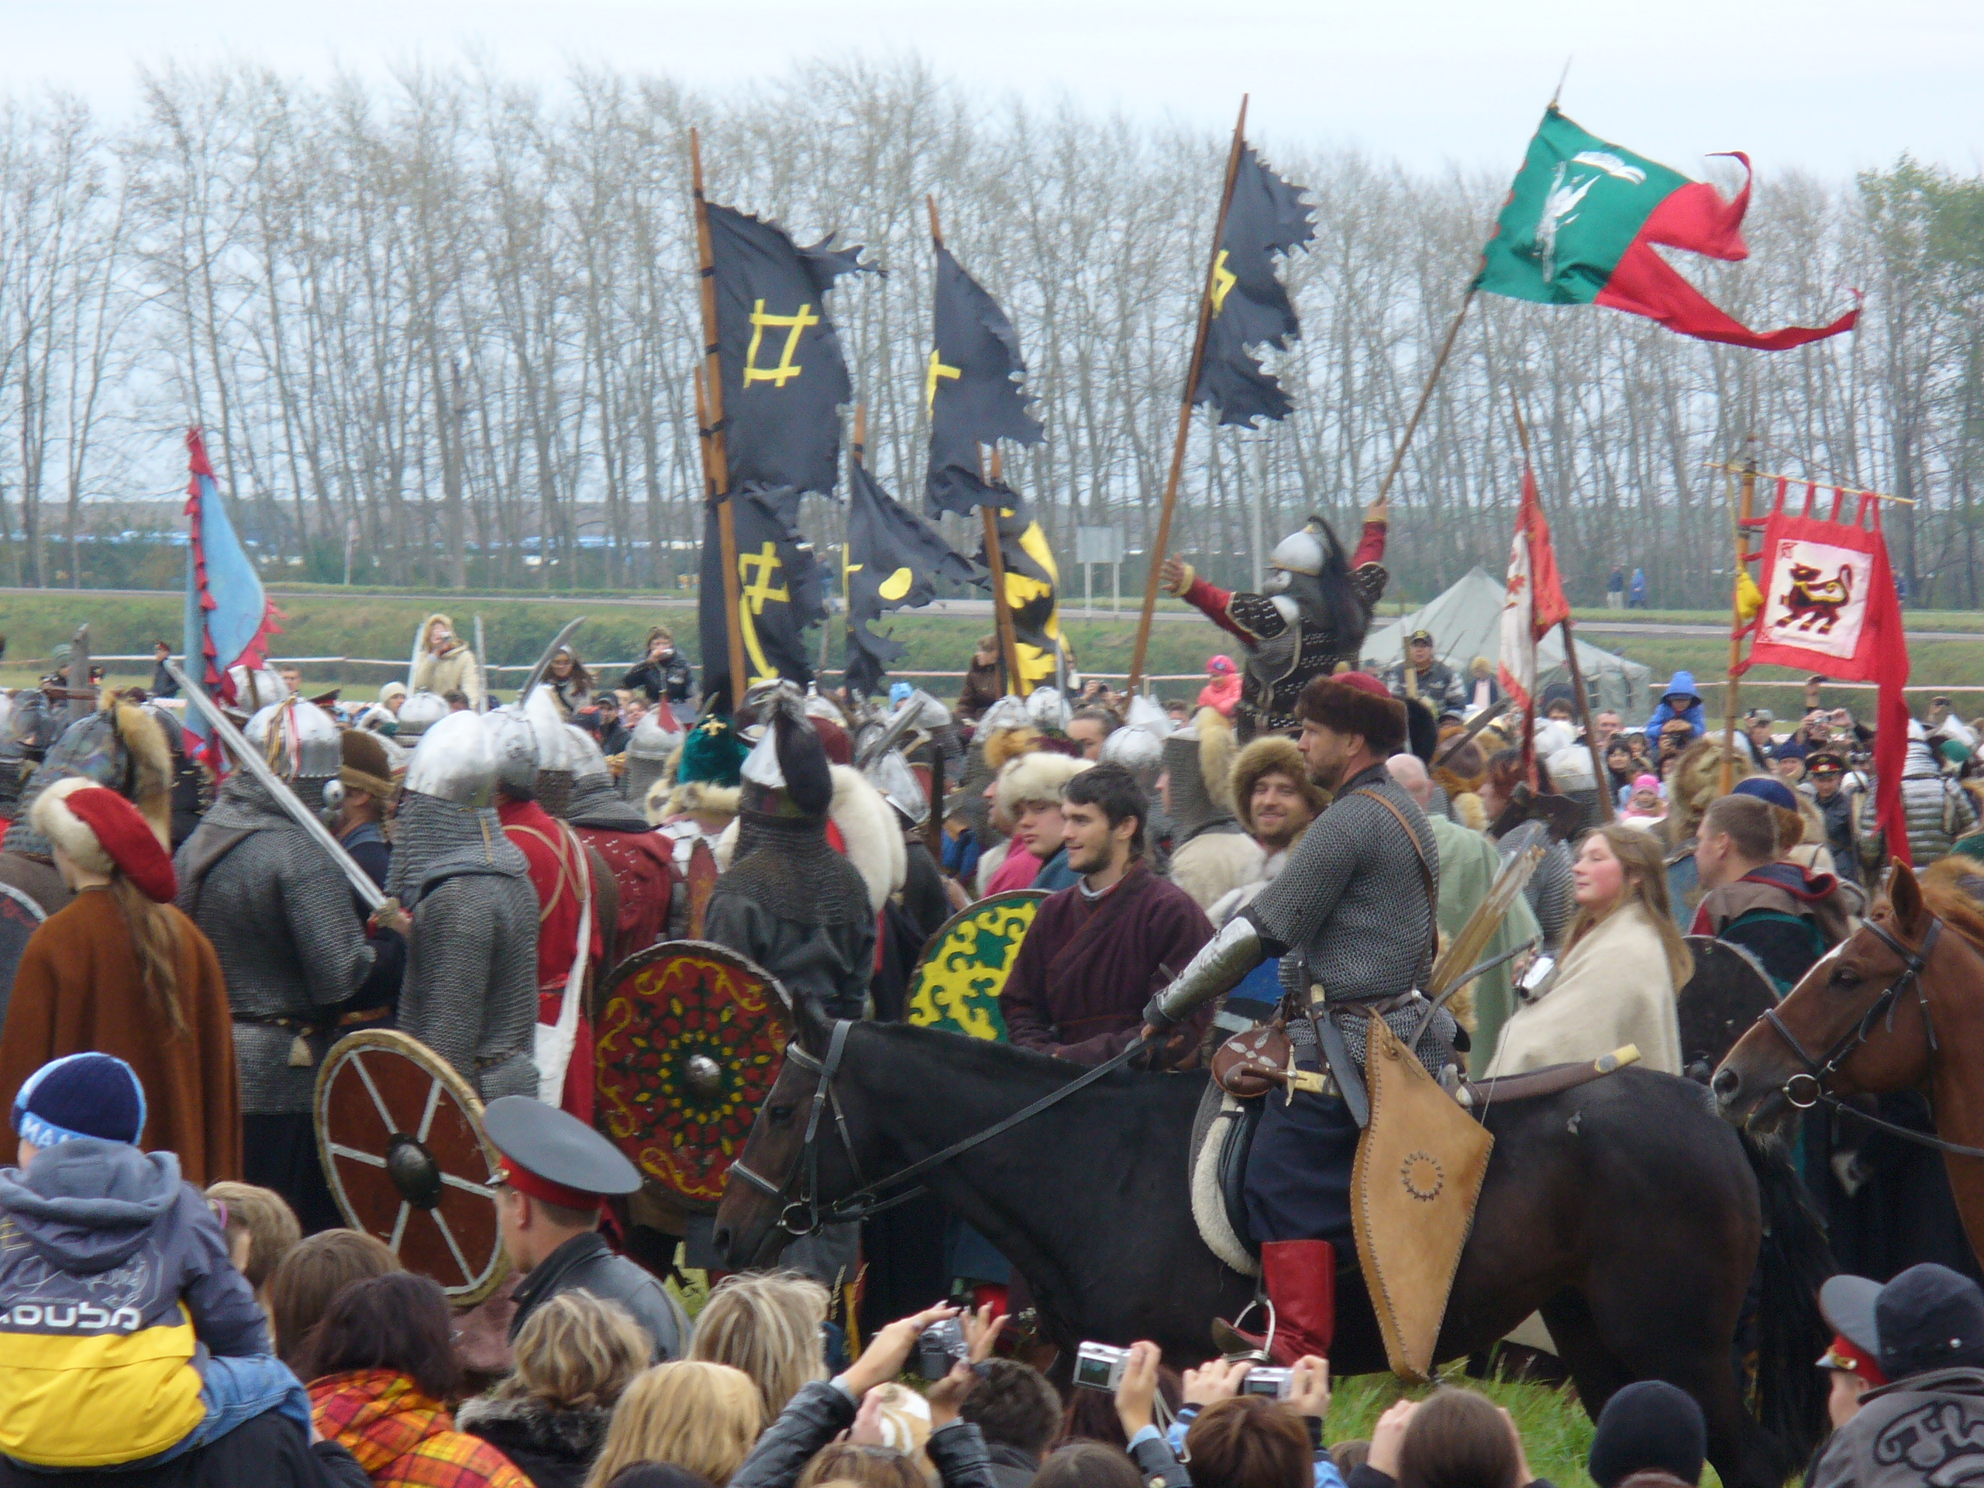

Slide 25
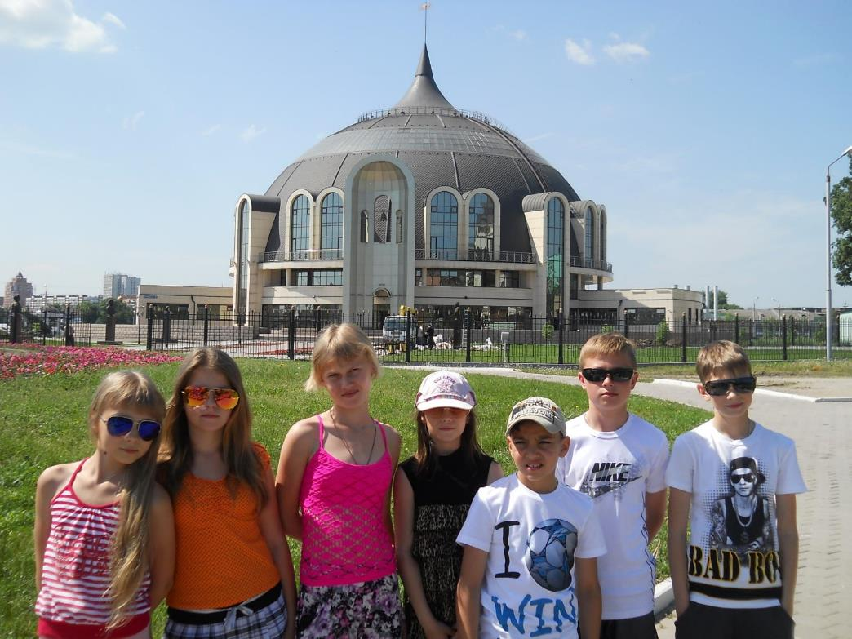

Slide 26
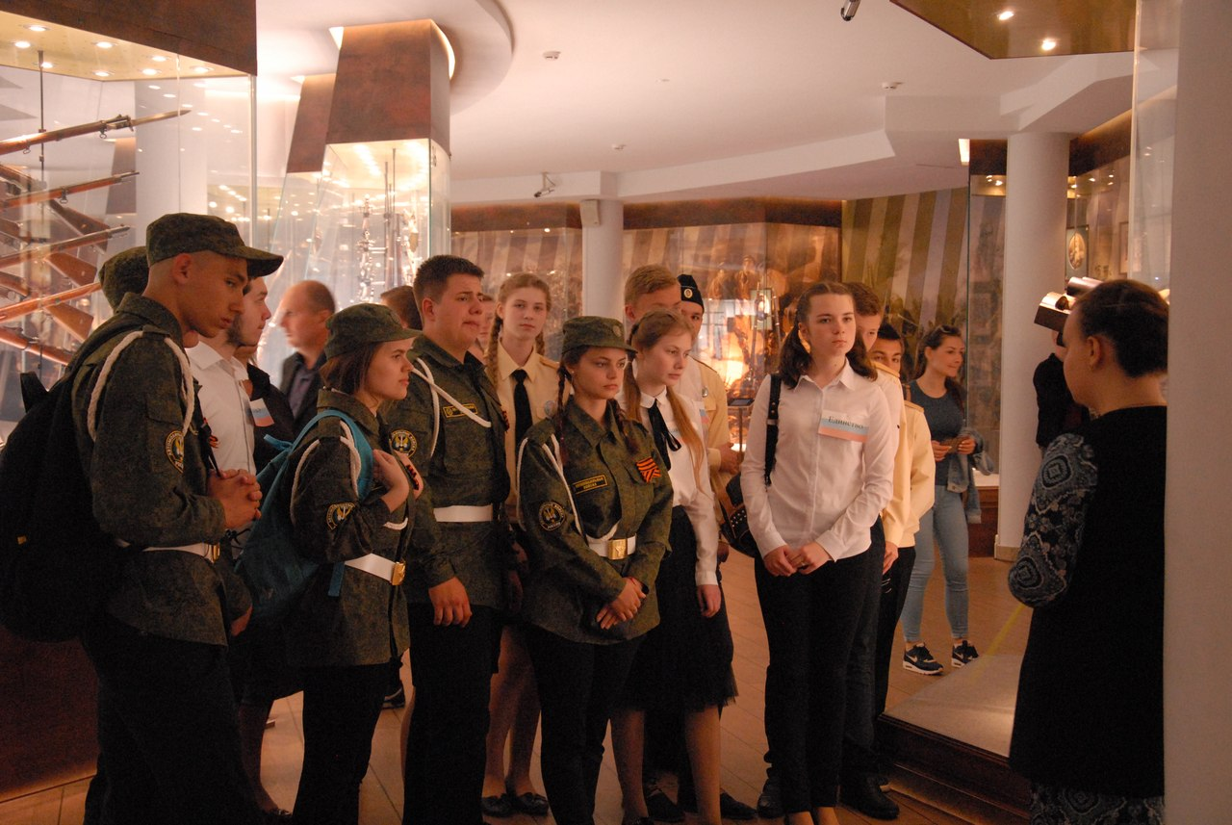

Slide 27
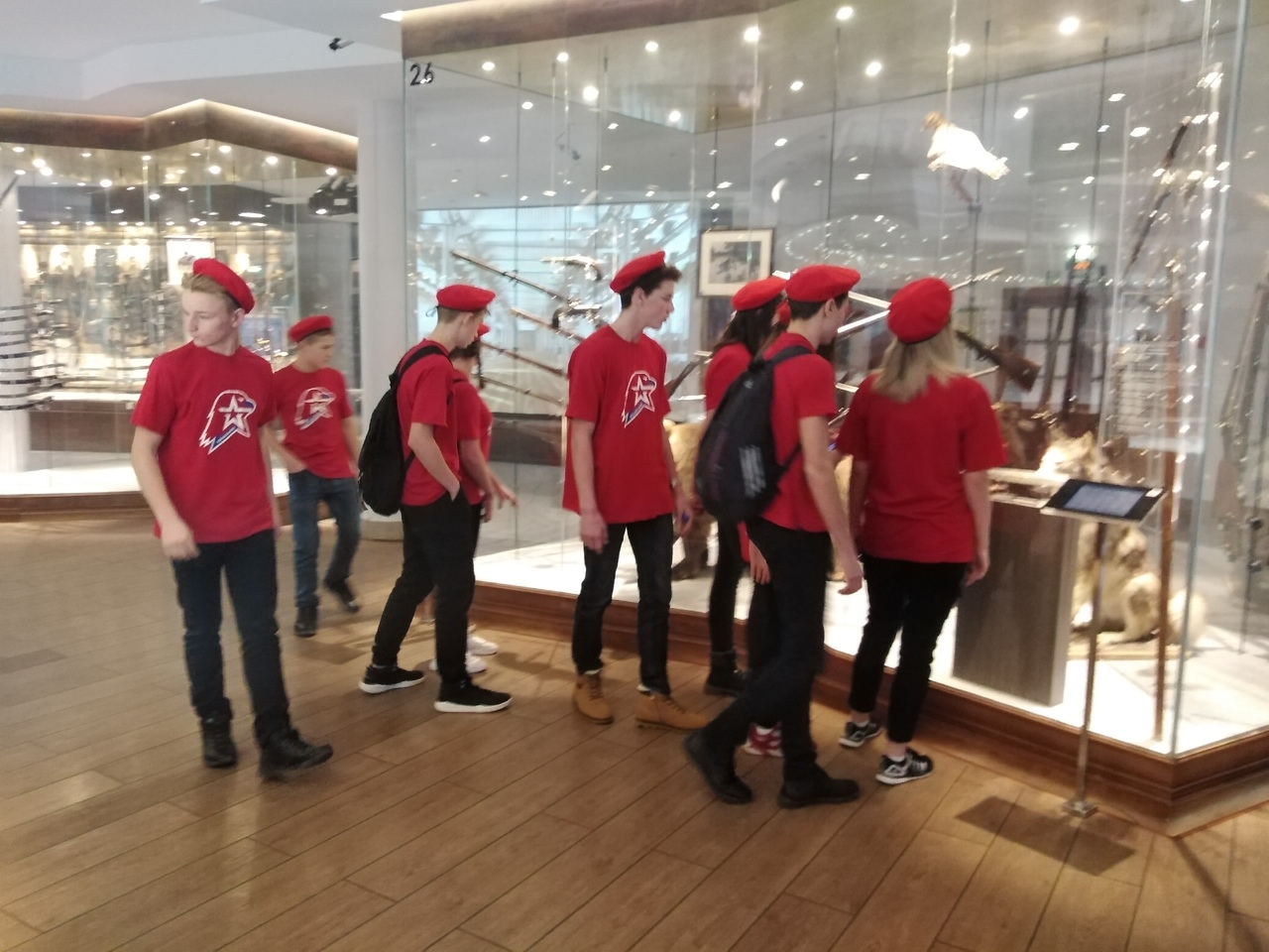

Slide 28
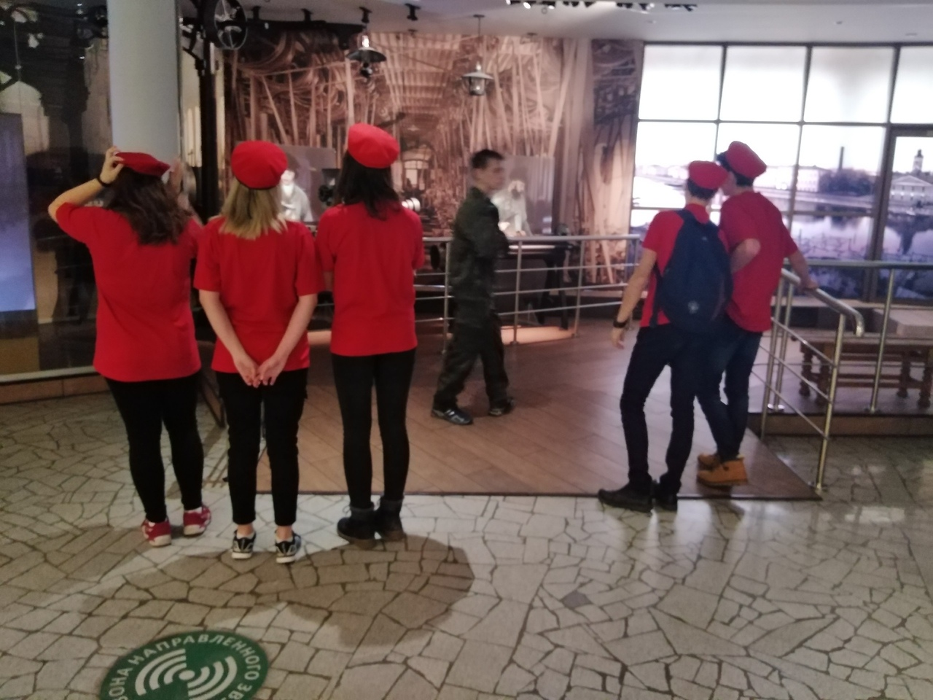

Slide 29
Духовно-нравственное направление в воспитании

Slide 30
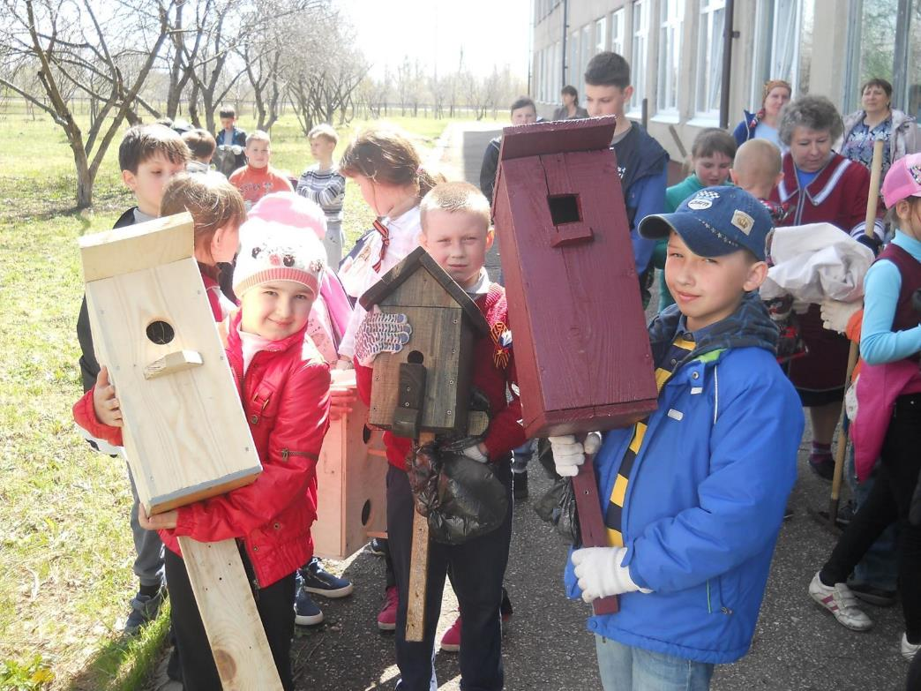

Slide 31
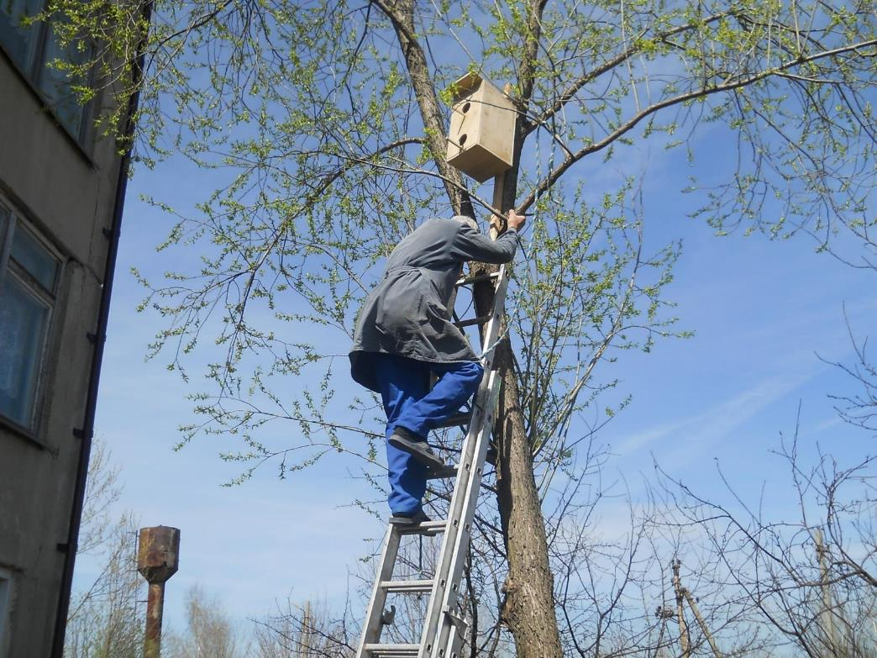

Slide 32
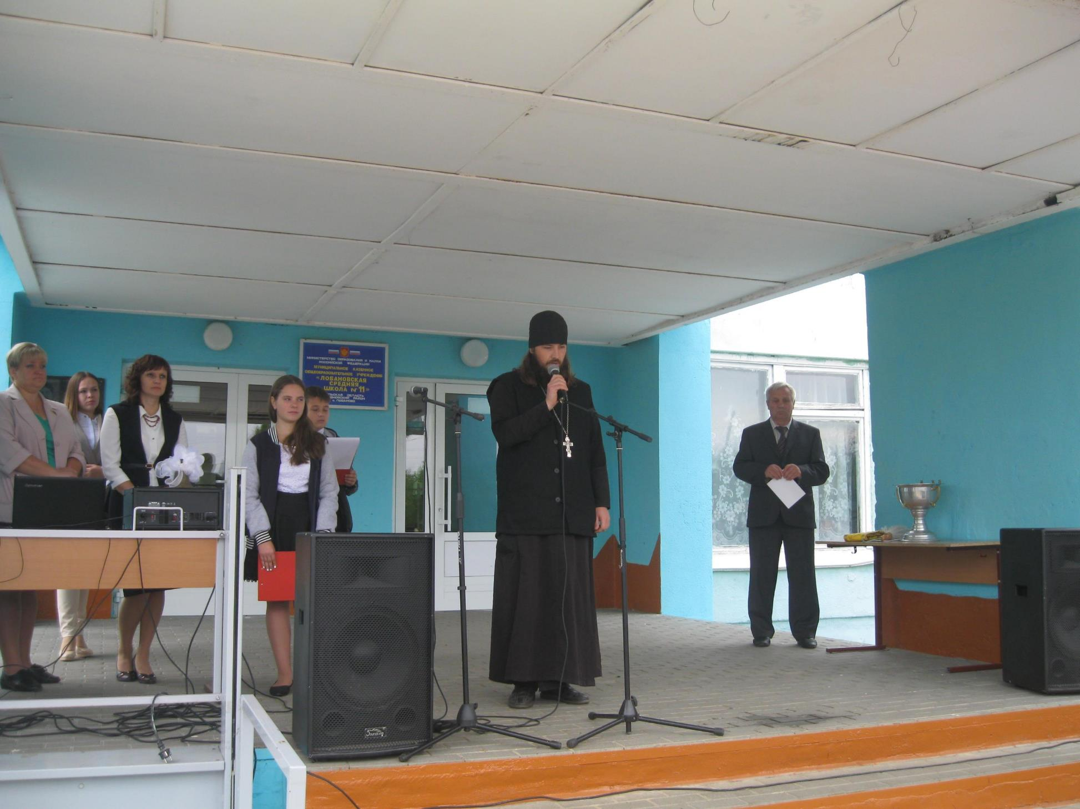

Slide 33
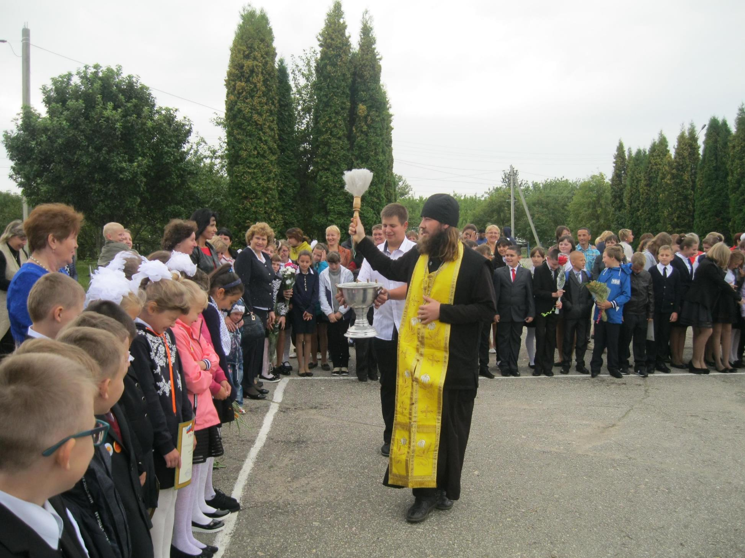

Slide 34
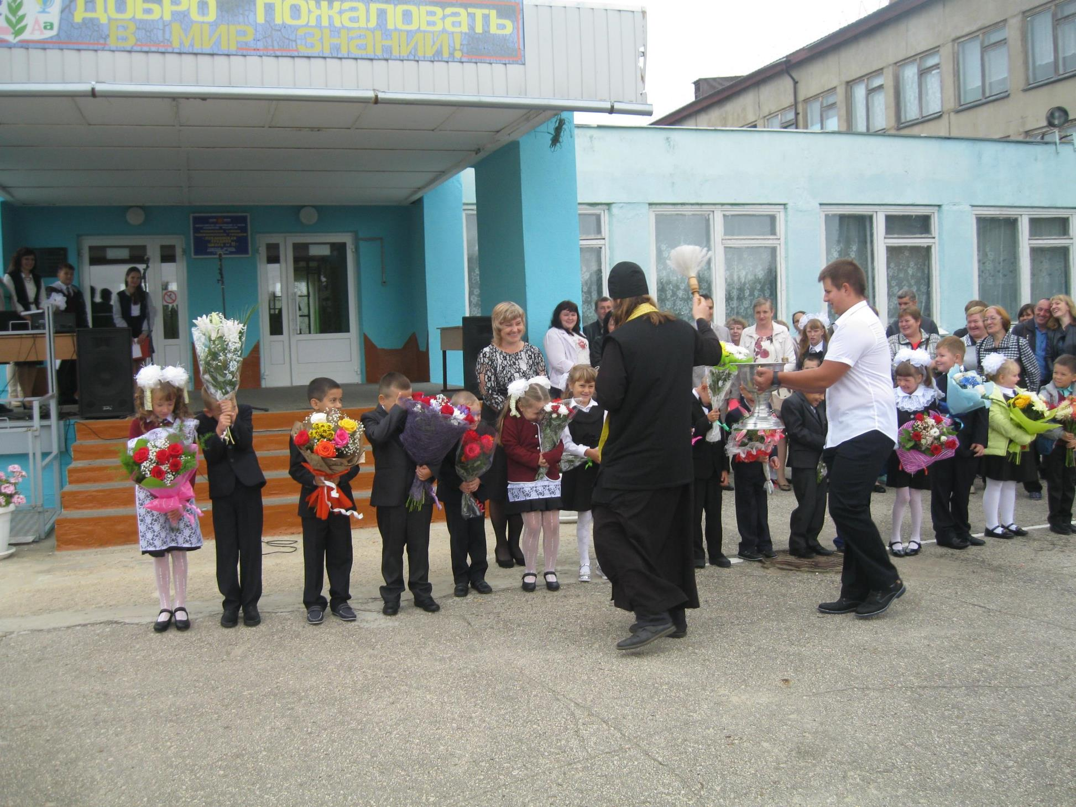

Slide 35
Героико-патриотическое направление в воспитании

Slide 36
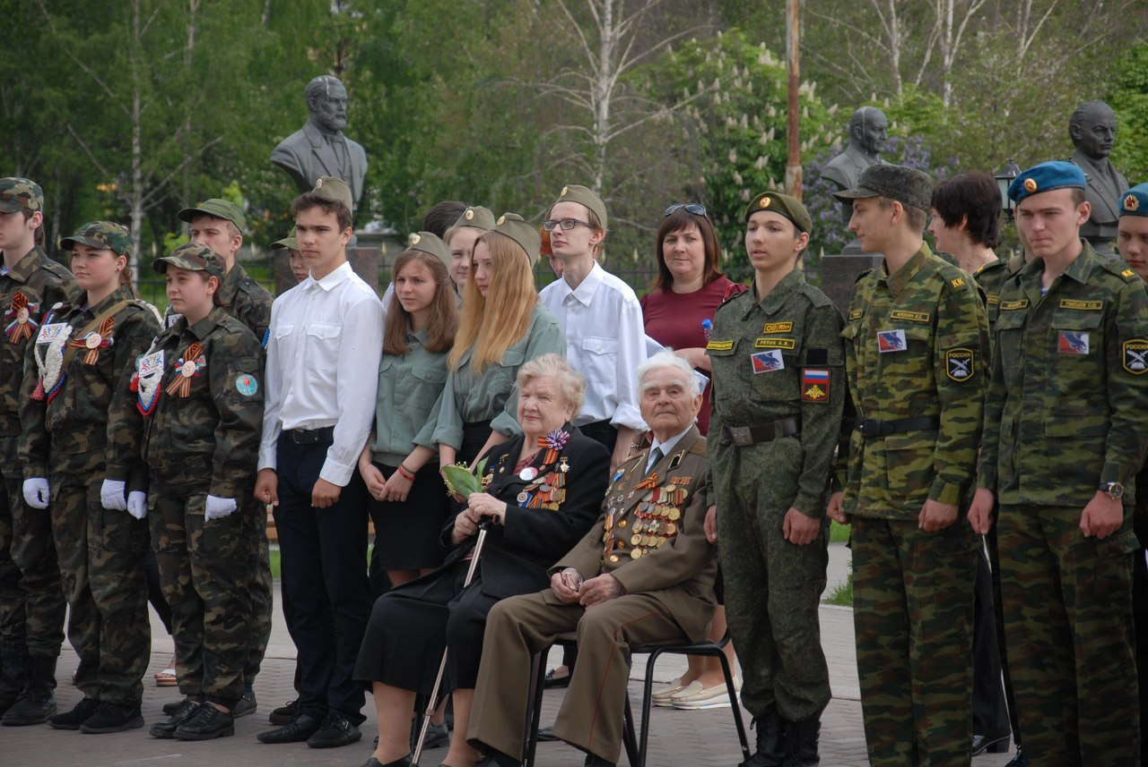

Slide 37
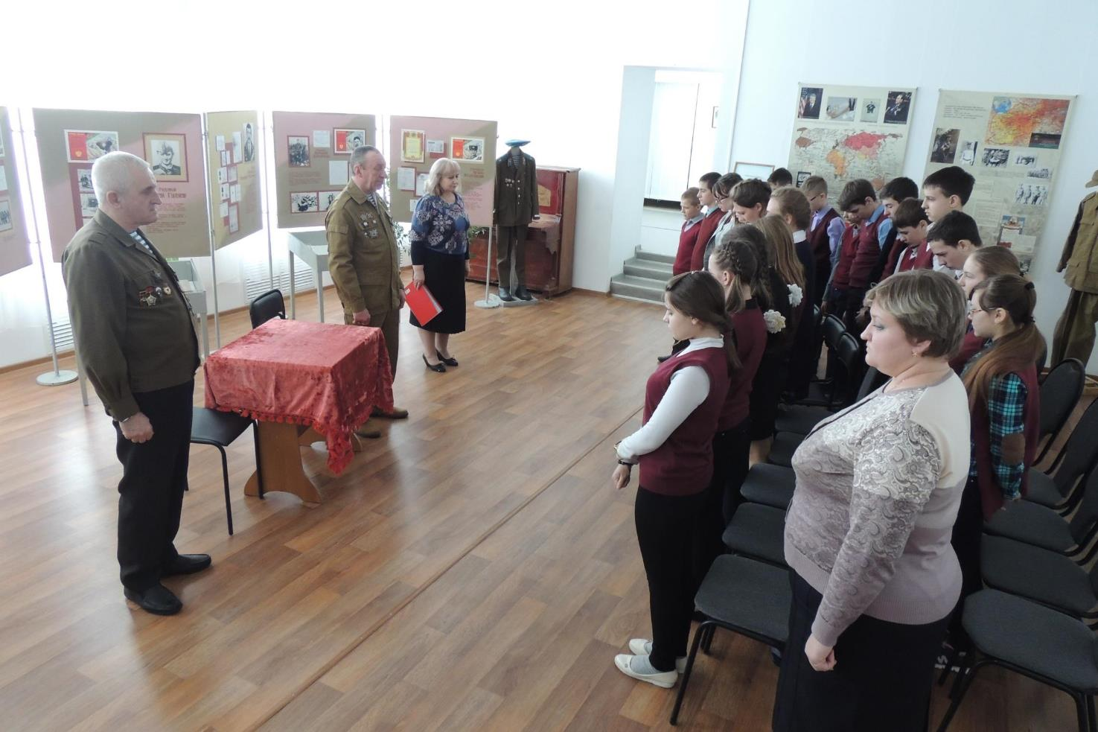

Slide 38
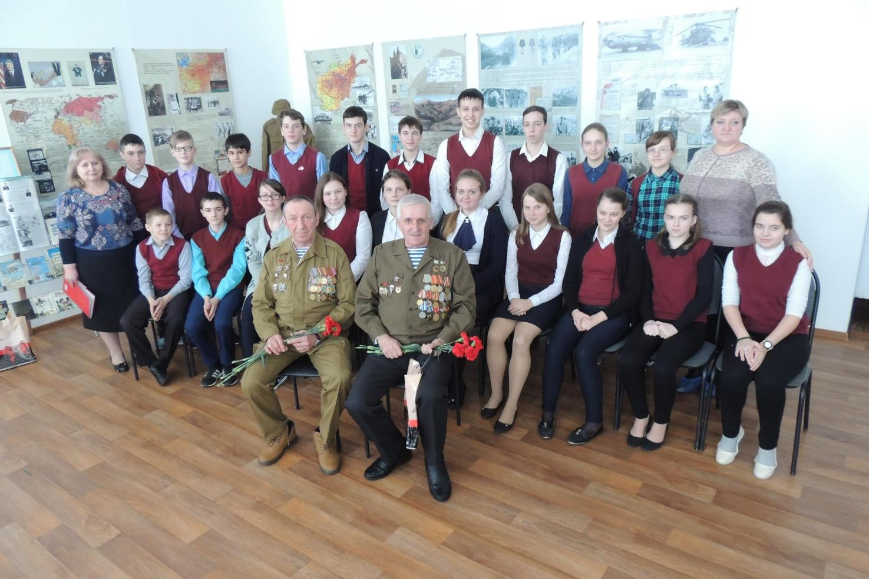

Slide 39
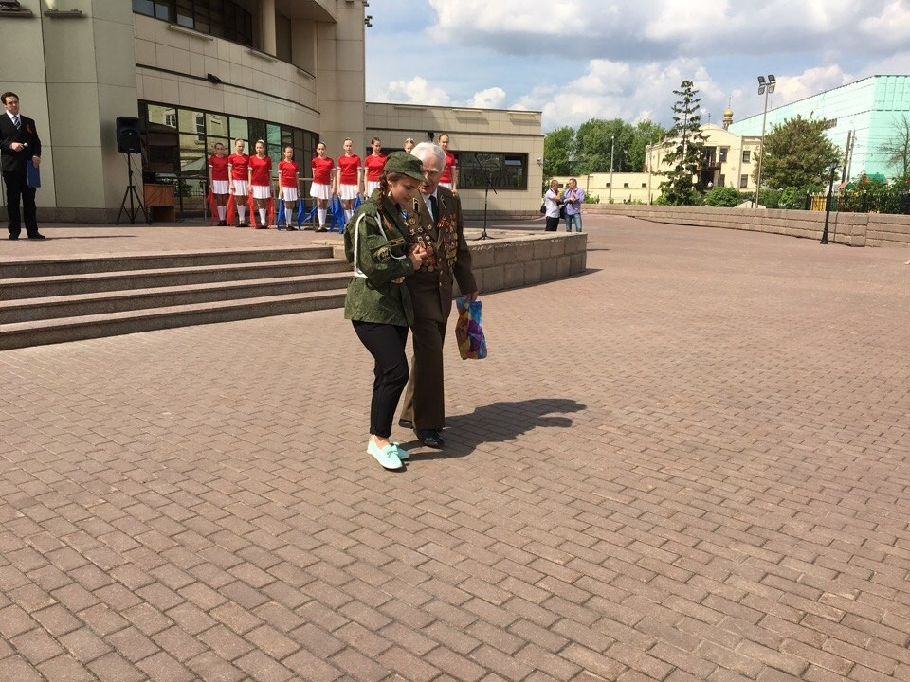

Slide 40
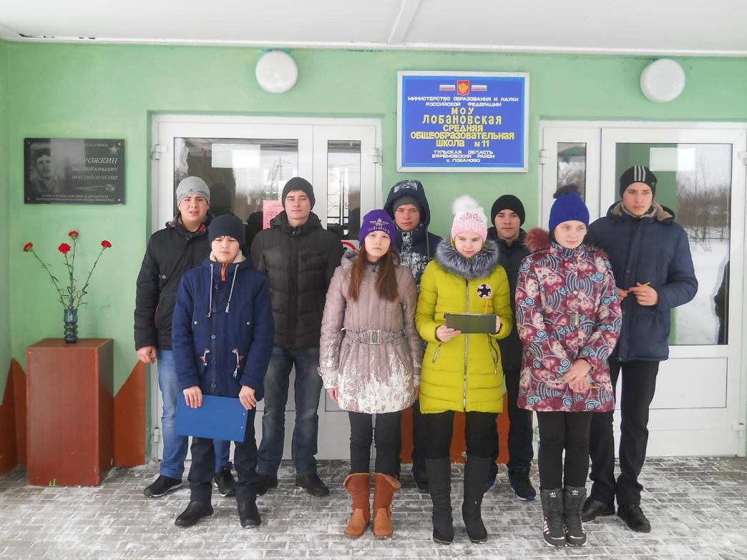

Slide 41
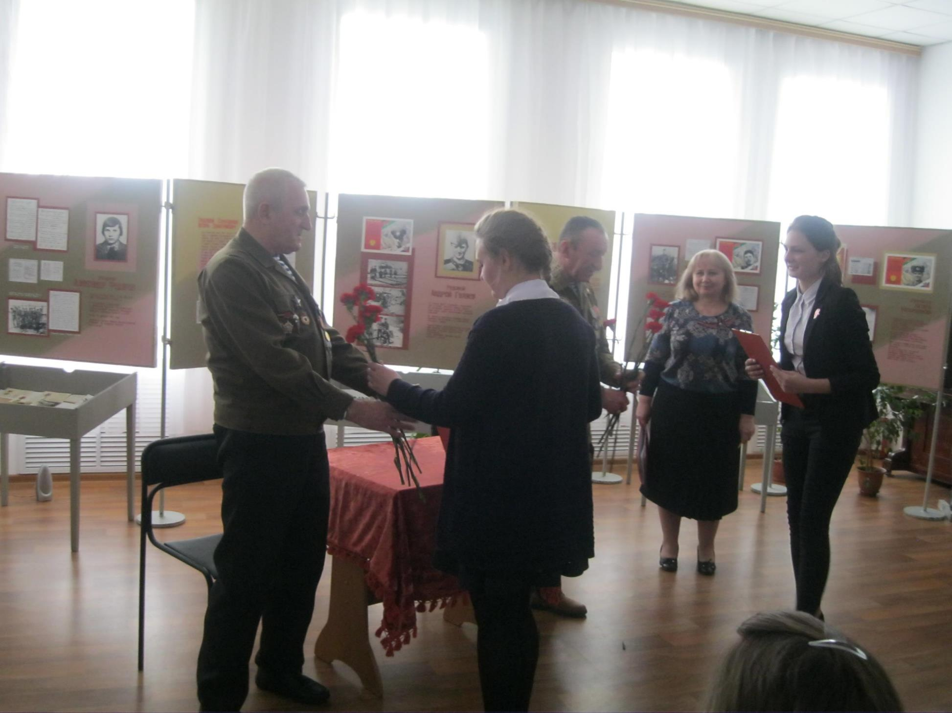

Slide 42
Социально-патриотическое направление в воспитании

Slide 43
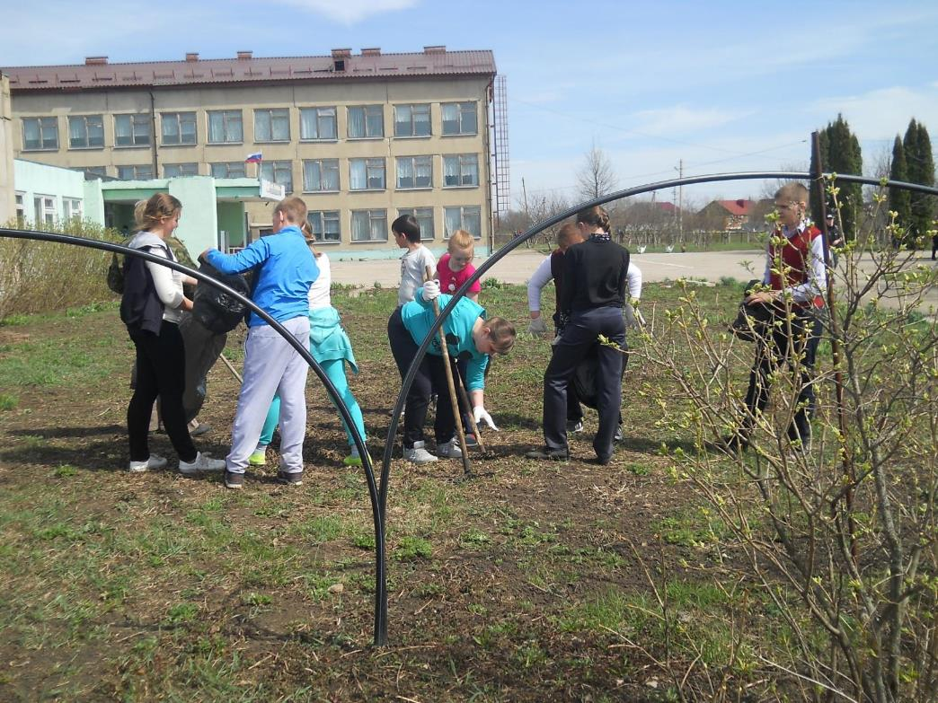

Slide 44
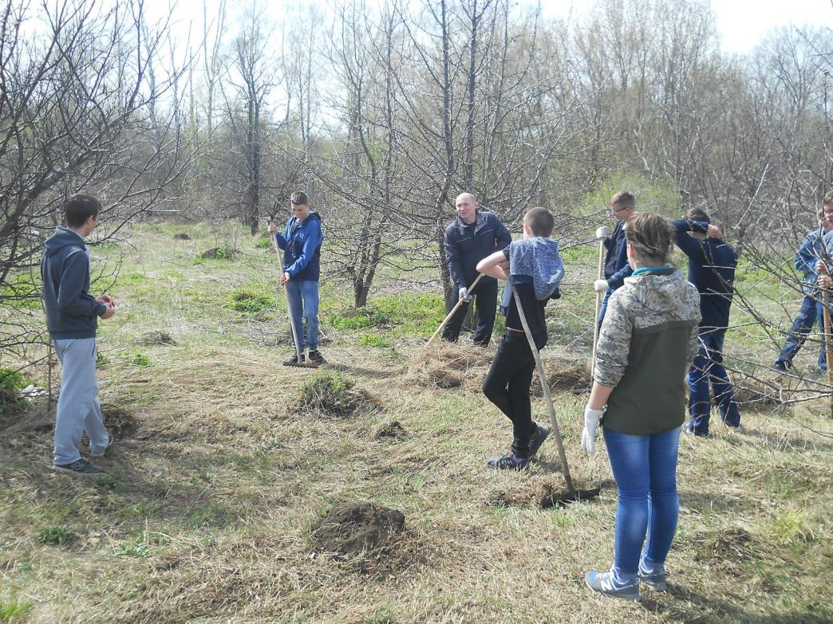

Slide 45
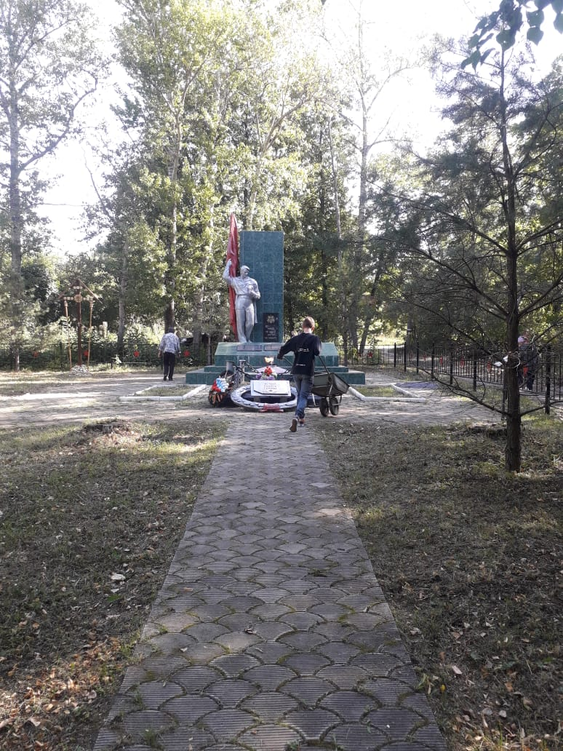

Slide 46
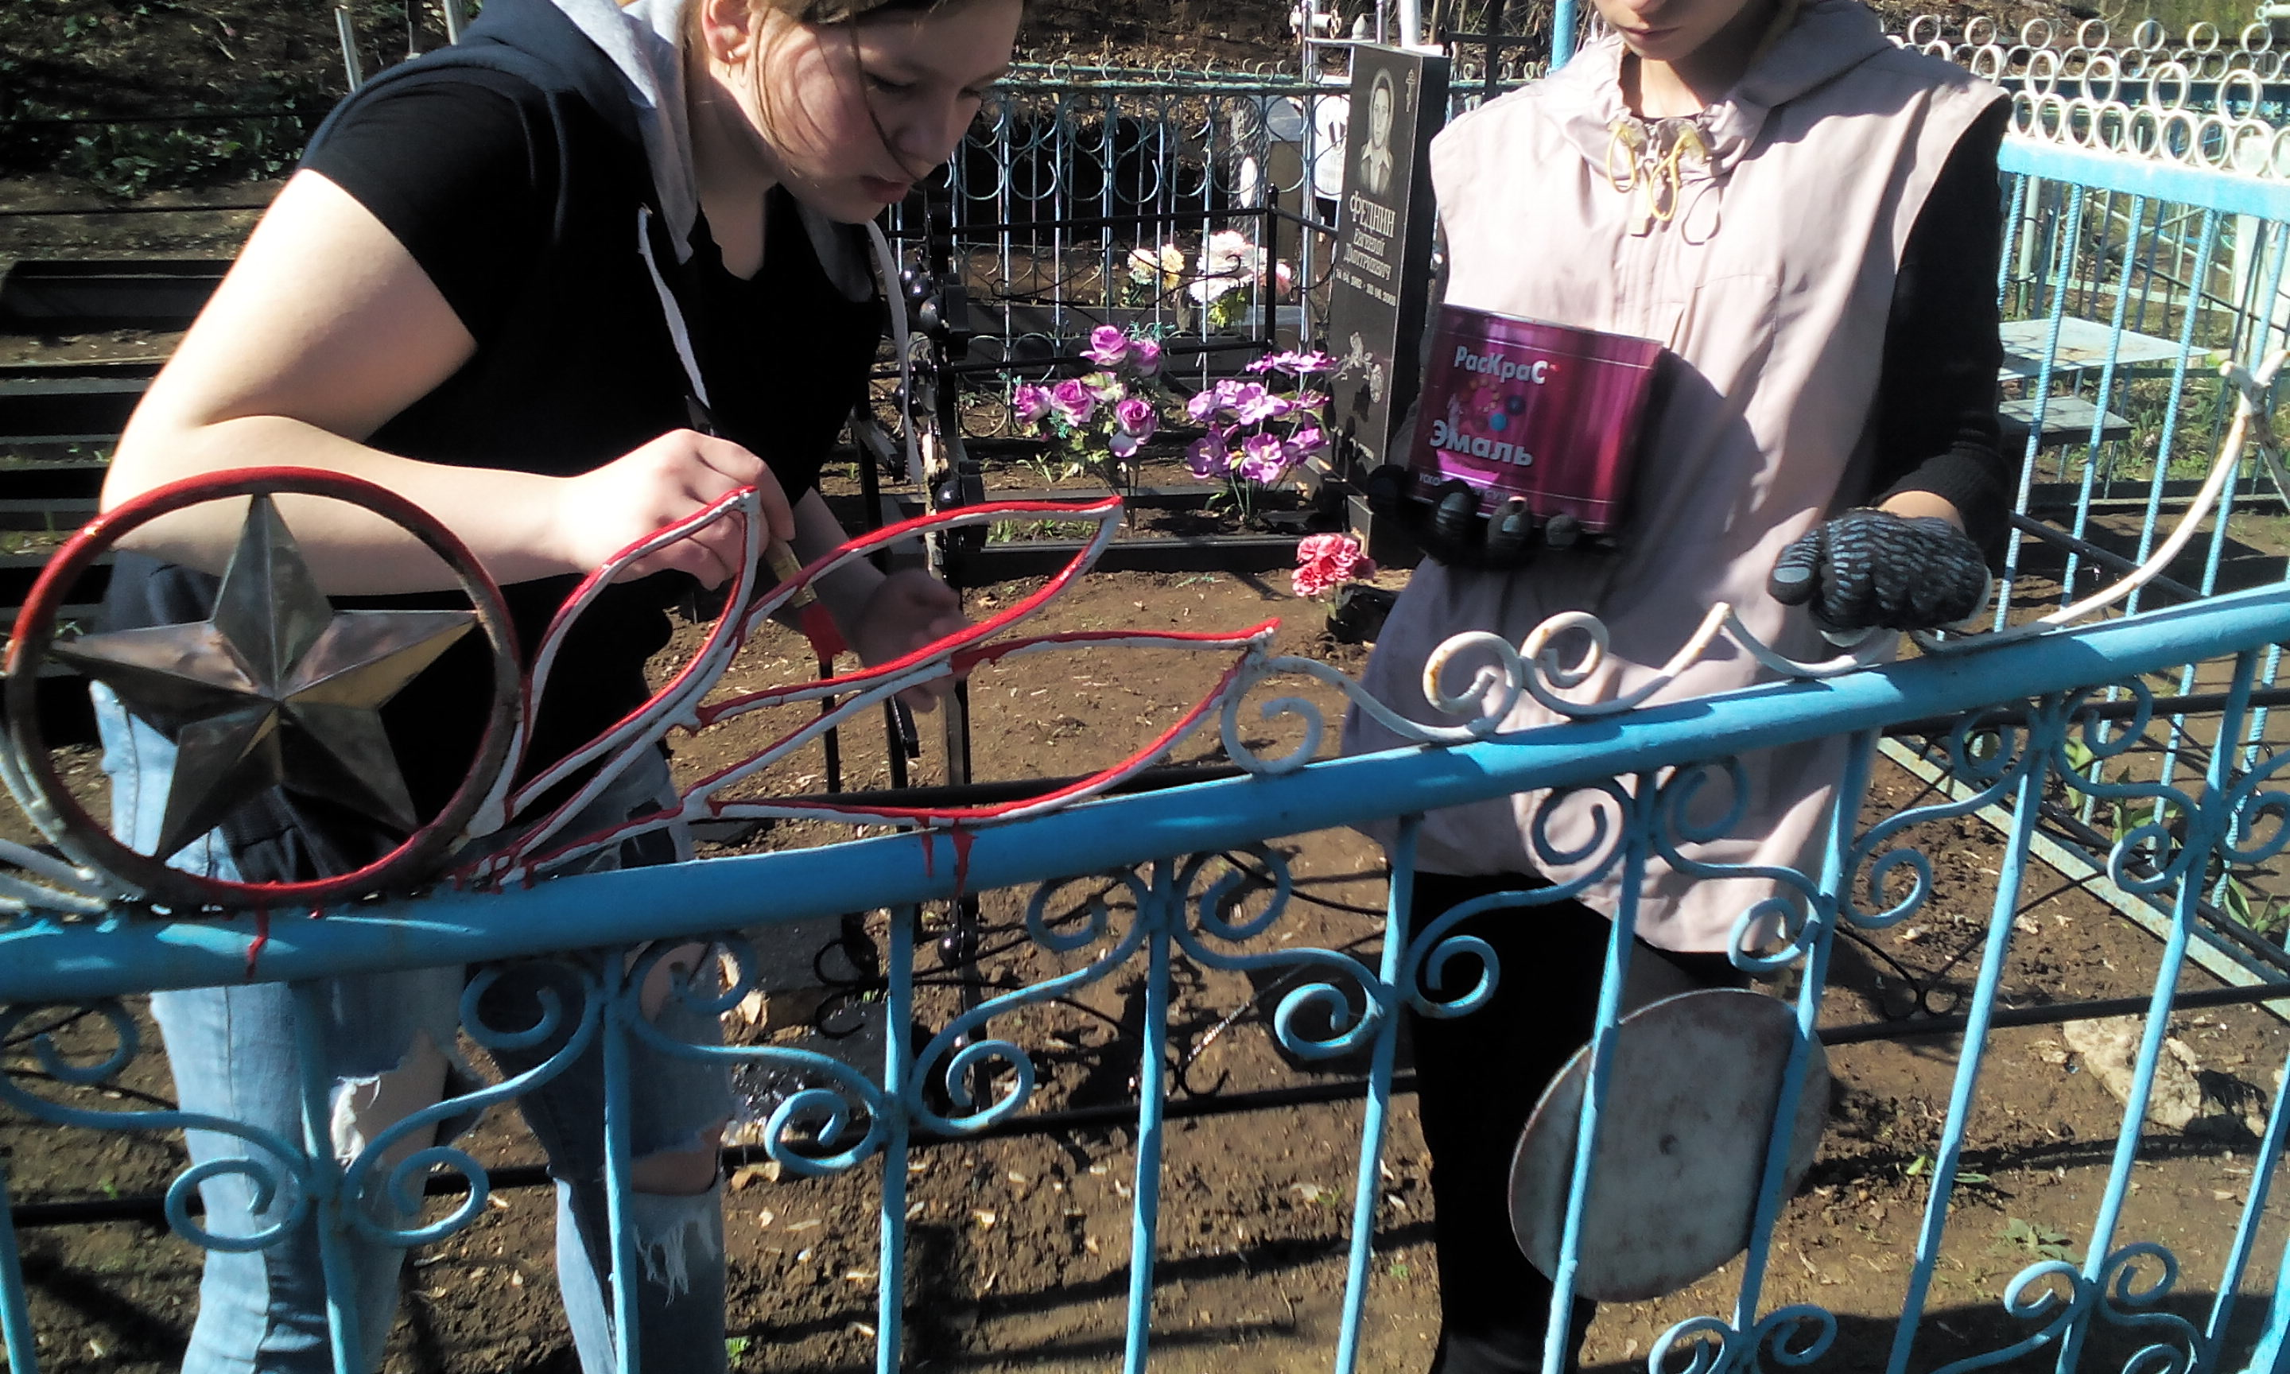

Slide 47
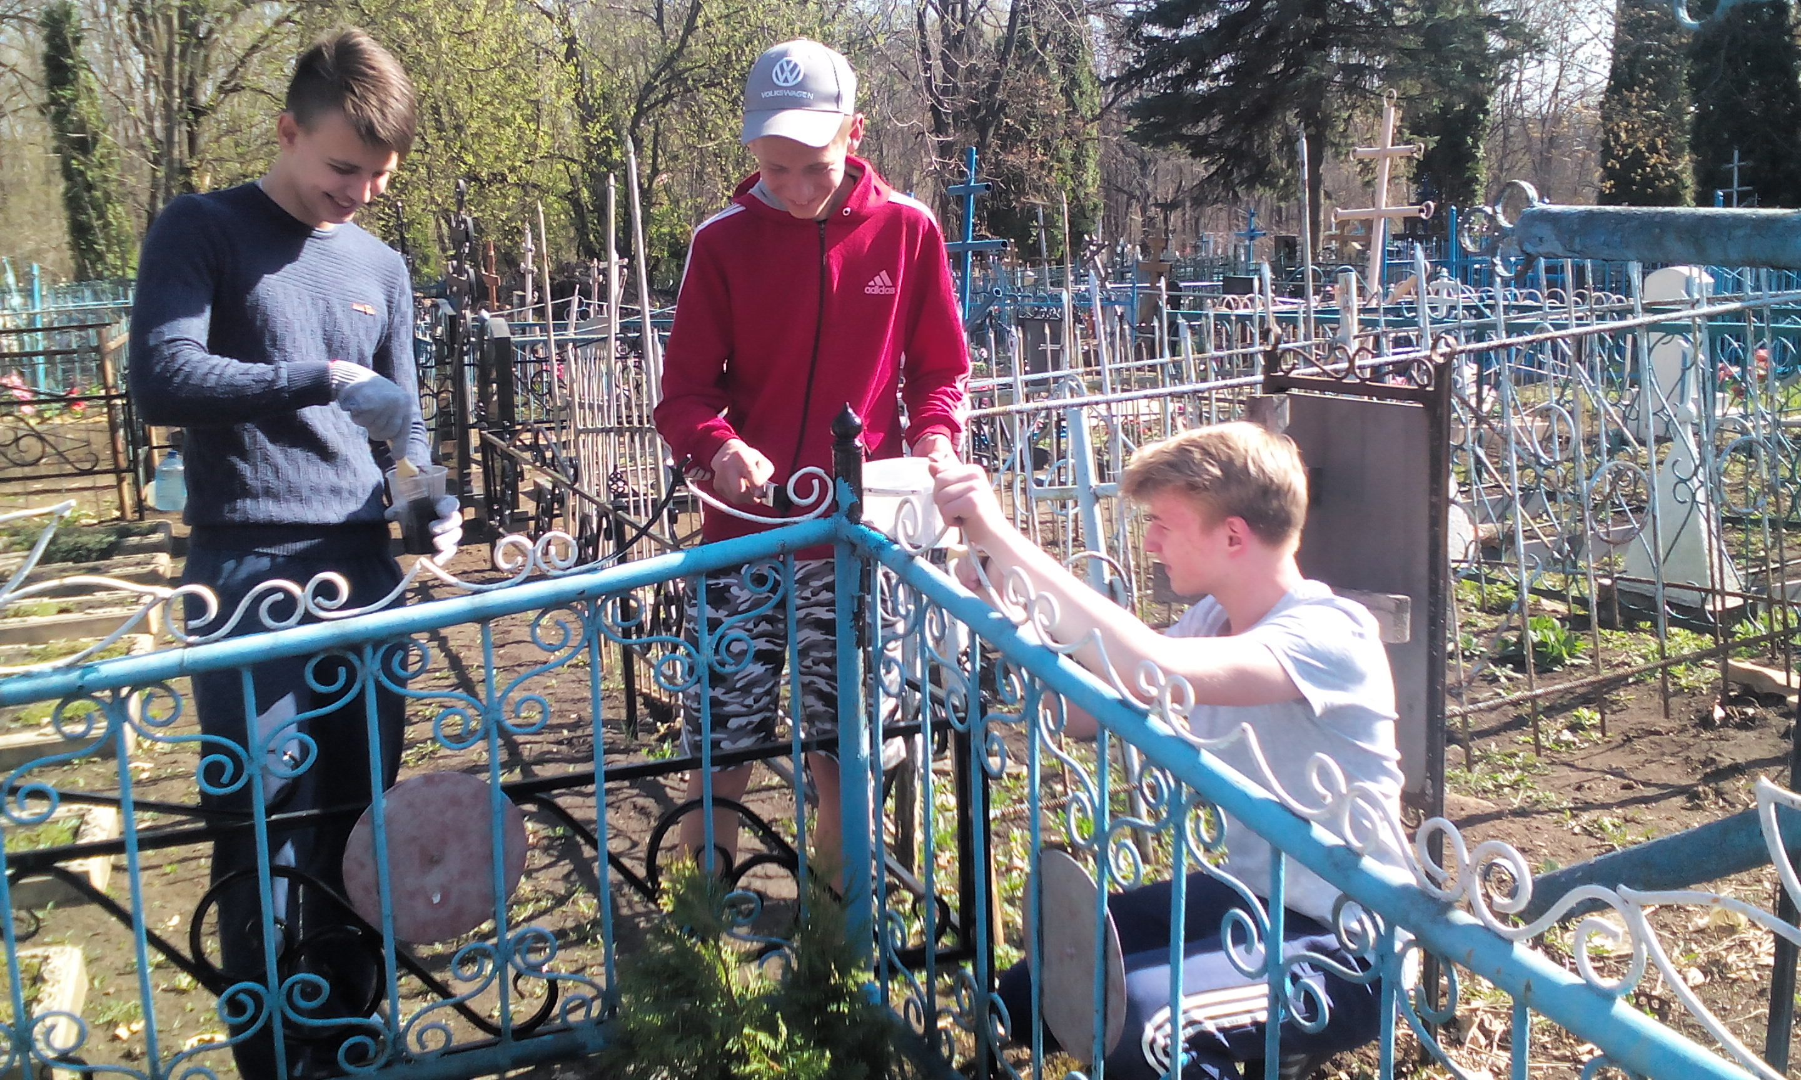

Slide 48
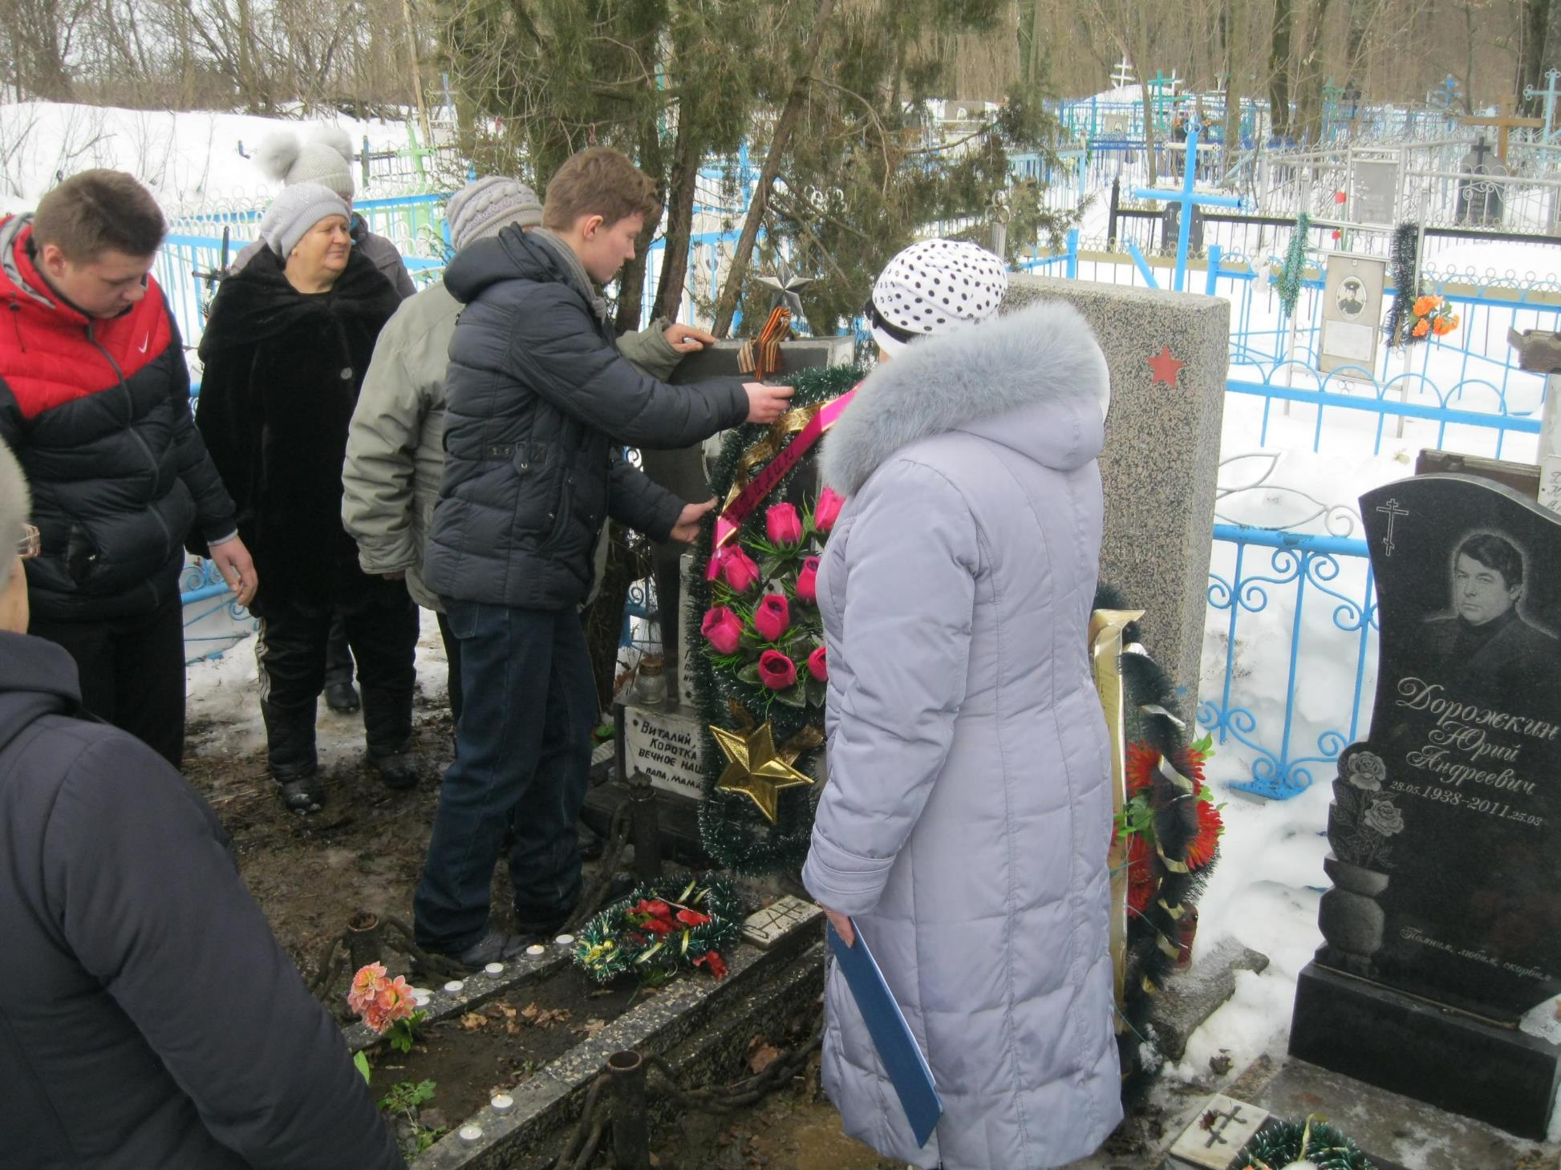

Slide 49
Спортивное направление в воспитании

Slide 50
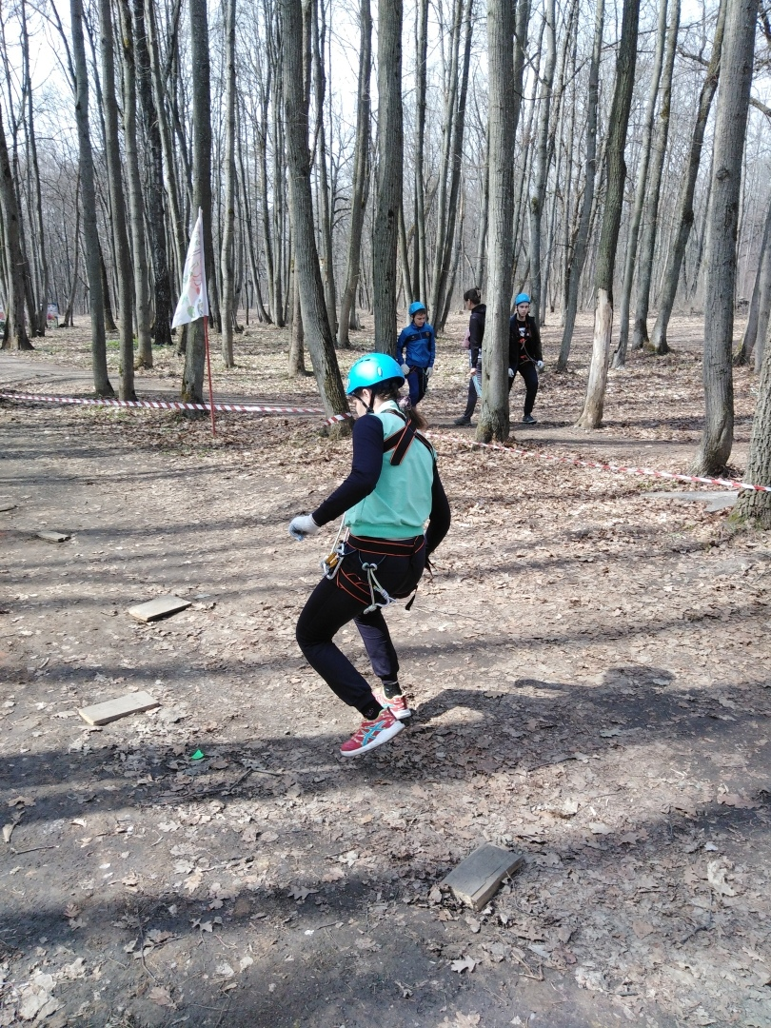

Slide 51
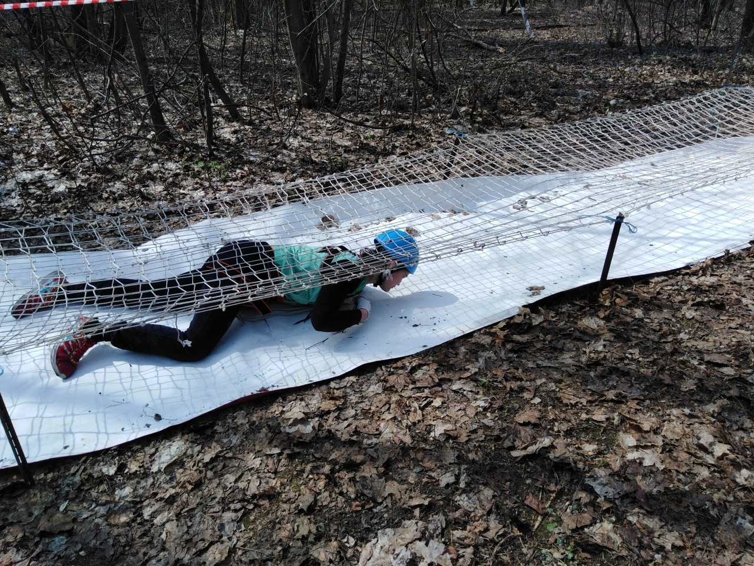

Slide 52
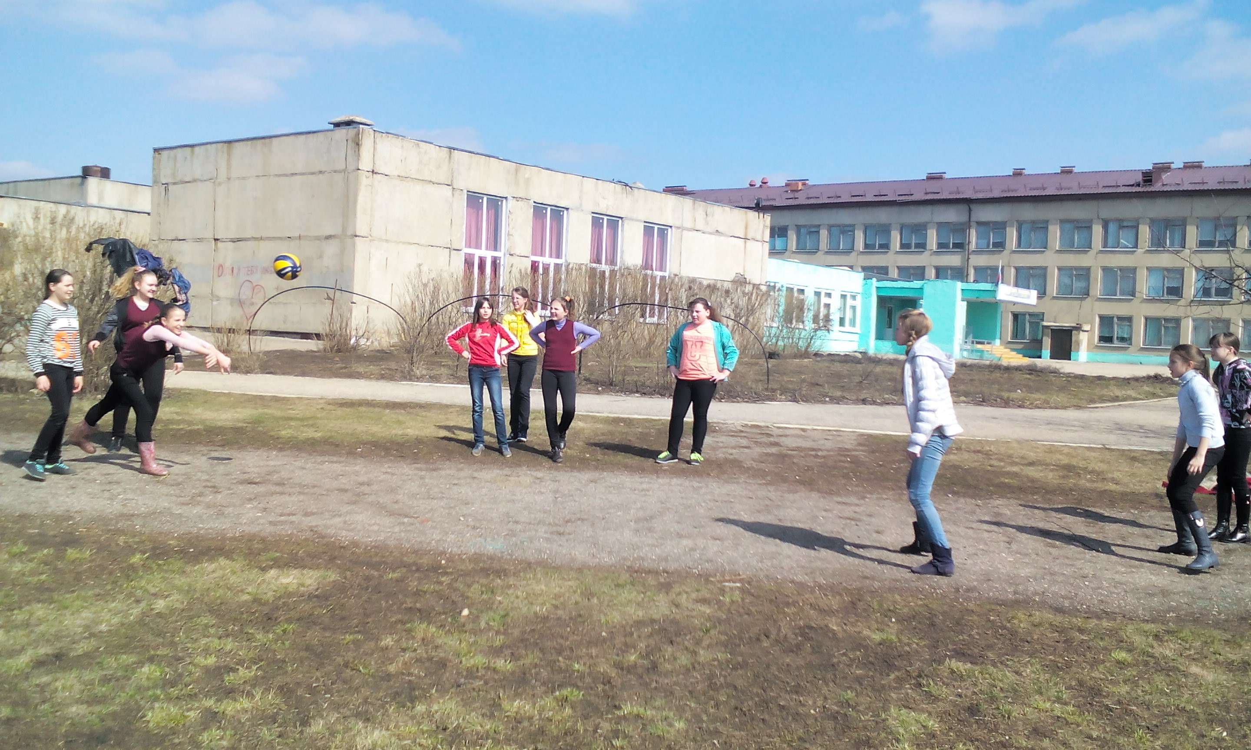

Slide 53
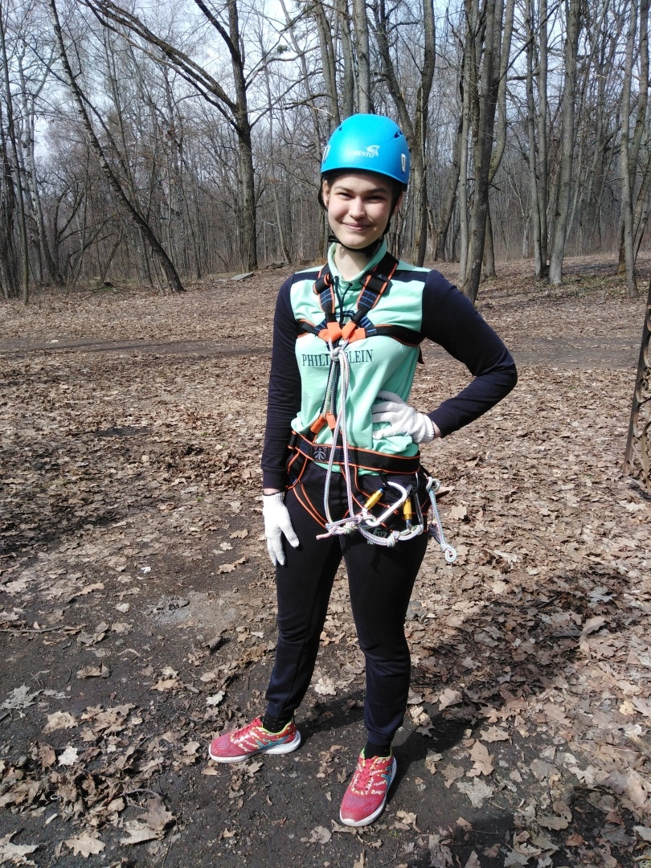

Slide 54
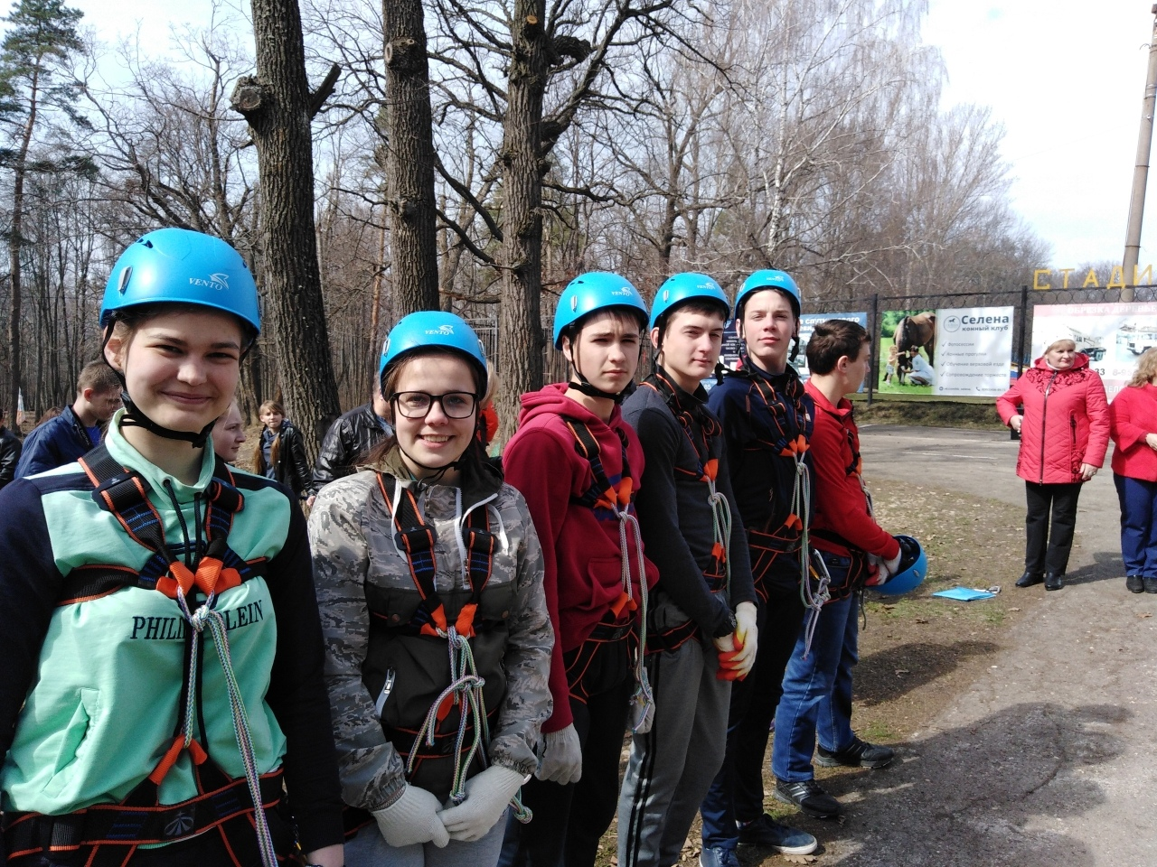

Slide 55
Вывод: одной из главных составляющих педагогическо-воспитательного процесса должна стать педагогика сотворчества в таких сферах образования, как урочная, внеурочная, досуговая. Только такие формы воспитания как урок, беседа, встречи с интересными людьми, конкурсы, выставки, театрализованные праздники могут быть сегодня эффективны. А главное – это, прежде всего, личный пример, взаимодействие и совместное творчество

Slide 56
Спасибо за внимание!

